Slide 1
唐山市市场调查
2019.06.23 周日，张鹏飞

Slide 2
工作计划
意向片区：唐山开滦十中片区
调查日期：2019.06.24 周一

Slide 3
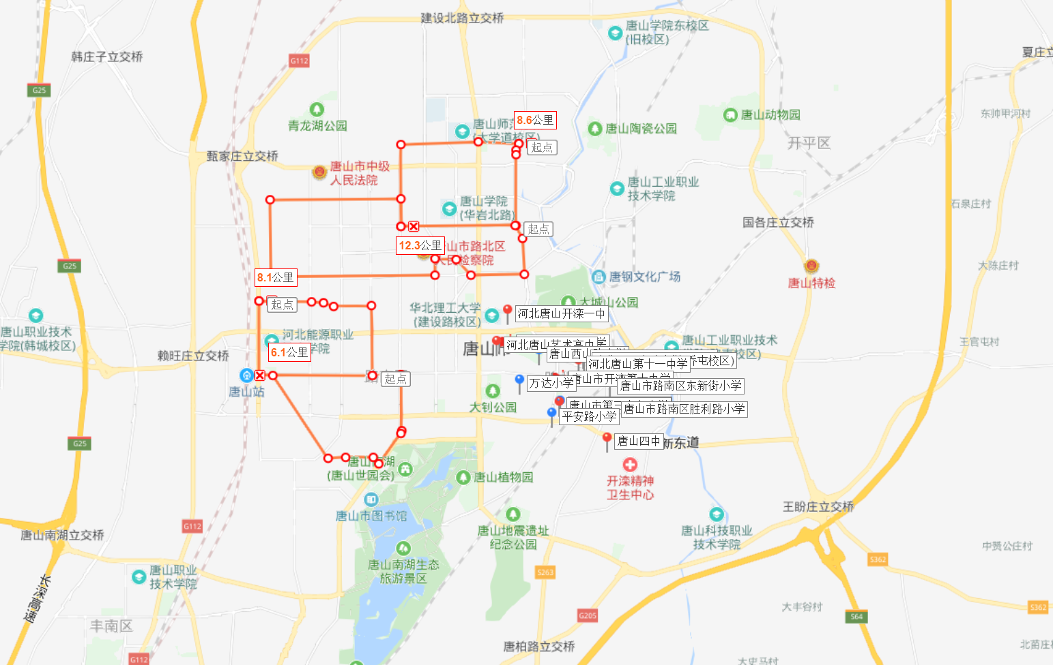
- 市调前网络调查
片区生源分布
唐山市校外培训机构设置标准
- 市调中工作计划
0624 周一
开滦十中、万达小学片区 调研
唐山十中、西山路小学片区、福
庄小学片区调研
0625 周二
唐山十一中片区 调研
路南区实验小学片区 调研
0626 周三
视情况派市调专员 尽调
竞品调查、地段选址分析
- 市调后工作总结
1.分析片区
2.规划片区
3.意向选址
- 项目过会及签约
市调前
Notes:
https://j.map.baidu.com/OZbl- 原图+所需校区标记

Slide 4
工作纪要

Slide 5
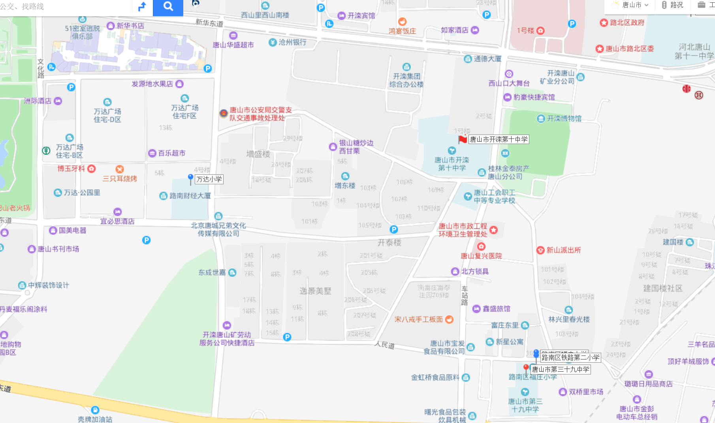
- 0624 周一
调研区域：开滦十中
生源调查
区域选址
市调中
Notes:
https://j.map.baidu.com/mavl-

Slide 6
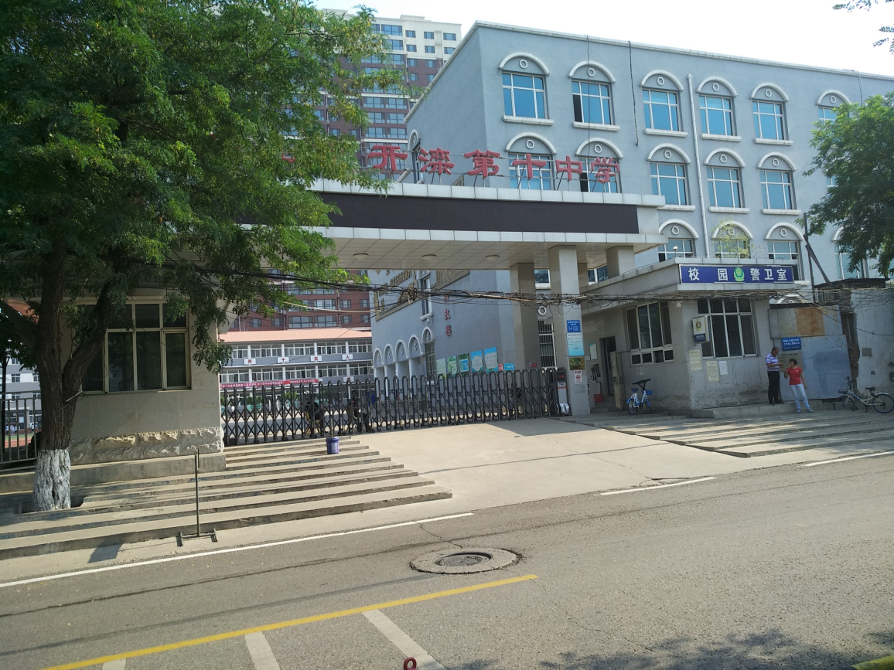
开滦十中
简介：开滦十中位于唐山市西山口南侧、增盛东路1号，始建于1919年，归属于路南区教育局，是一所全日制寄宿中学。
地址：唐山市路南区增盛东路1号
开滦十中2019年招生划片范围：万达广场、增盛楼、增辉楼、增东楼、增盛里消防楼、开泰楼、开滦建国楼、春光楼、富庄东里、富民楼、新华东道50号（唐山矿北门）、金属回收工房、逸景美墅、紫垣广场、丽湖馨苑（南湖一号别墅）、富泰庄园、新世纪濠景家园、苑南楼、小山楼、小山西、建国南里、建国里、新星公寓、双桥楼、宋南、宋北、小佟庄、西中心街、杨柳平房、自建平房、铁路工房、铁三工房、二建工房、压改工房、大学路新华工房、自来水工房、石庄工房、车站路、丰滦平房、焦化厂、余庆里、老交大、复兴楼、双桥平房、城建平房、扶轮后街平房、新民街、胜利路（北）运输楼、文南楼、文北楼、文北西楼、教师公寓（园丁楼）、保泰楼、大洪桥楼、文明楼、爱国楼、苗圃里洪桥楼、干警楼、盛泰庄园、文北沟东、在水一方、水岸东方、爱国里楼、爱国里园丁楼、自来水工房、希望花苑豪宅、裕庭楼、惠玉楼、康复村、宋谢庄。
Notes:
https://baike.baidu.com/item/%E5%BC%80%E6%BB%A6%E5%8D%81%E4%B8%AD/6380685?fr=aladdin
http://www.sohu.com/a/321740401_736731

Slide 7
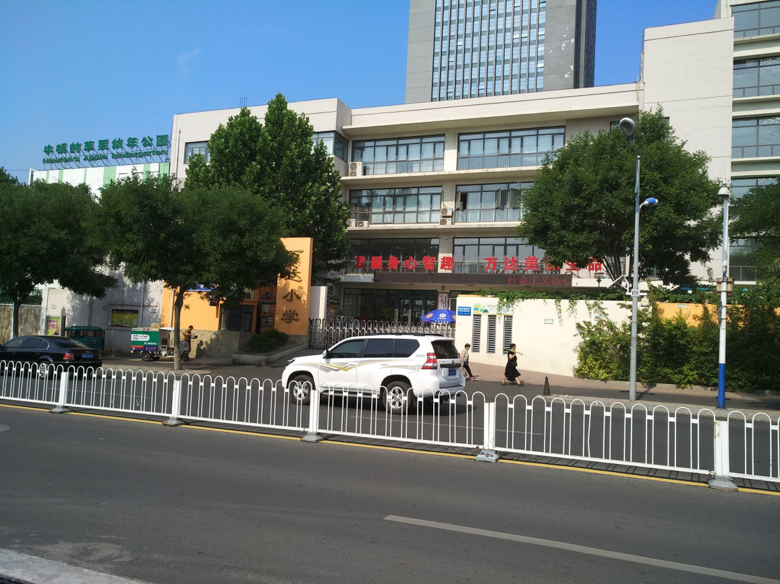
万达小学
简介： 万达小学的前身是长青小学。
招生范围：万达广场、增盛楼、增辉楼、消防支队家属院、世博广场、未拆迁新华楼、新华南楼、苑南楼、金色雅居、滦承楼、新世纪濠景家园、金安苑、丽湖馨苑（南湖一号别墅）
Notes:
http://www.dianping.com/shop/14841975

Slide 8
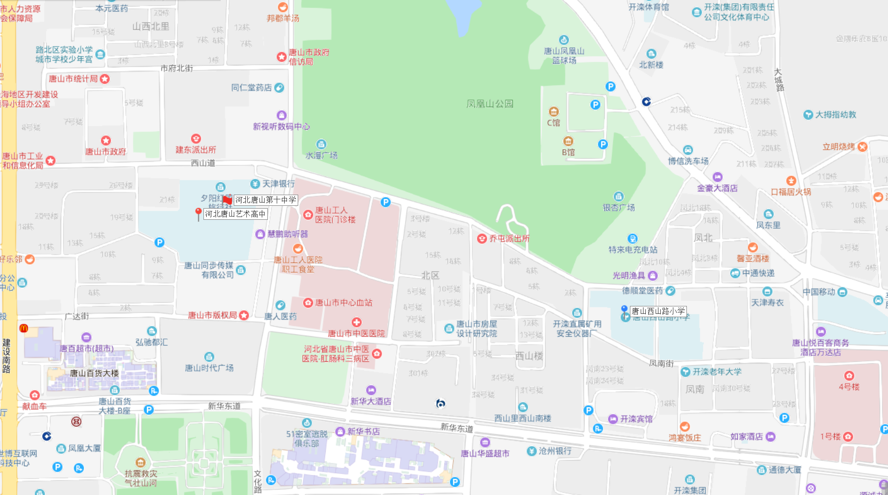
- 0624 周一
调研区域：唐山十中
西山路小学
生源调查
区域选址
市调中
Notes:
https://j.map.baidu.com/mavl-

Slide 9
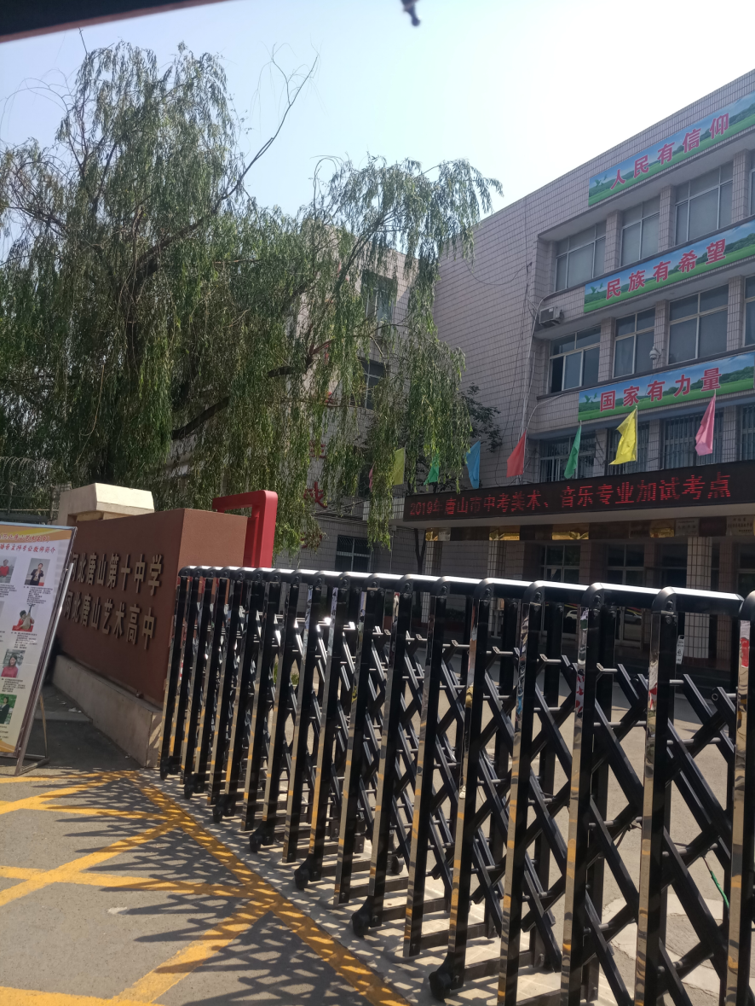
唐山十中
校区简介：唐山市第十中学简称“唐山十中”，创办于1952年，坐落在唐山市中心区，系市直中学，河北省示范性高中。2002年，省教育厅又批准为河北唐山艺术高中。艺术教育是学校教育教学的特色。先后为清华美院、中央美院、中央音乐学院、中国音乐学院、天津音乐学院等高等艺术院校输送了近千名优秀学生。学校以“让每个学生成功”的办学思想为指导，教学质量不断提高，高考升学率均在90%以上，教育教学呈现出良好的发展态势，并正向高层次迈进。
片区范围：24#(山西北里)、25#(山西南里)、27#(华岩南里)、28#(新华北里)、58#(振兴楼、北新里)、干休所、边贸楼、煤医里楼、华岩南里商住楼、31#(曙光)、32#(煤研所)、56#(富强楼)、军分区干休所、57# 华岩东里、华岩铁路楼、玫瑰庄园、鑫雅园、东方银座、凤北、西山南、西山北、新华北里
Notes:
https://baike.baidu.com/item/唐山市第十中学/

Slide 10
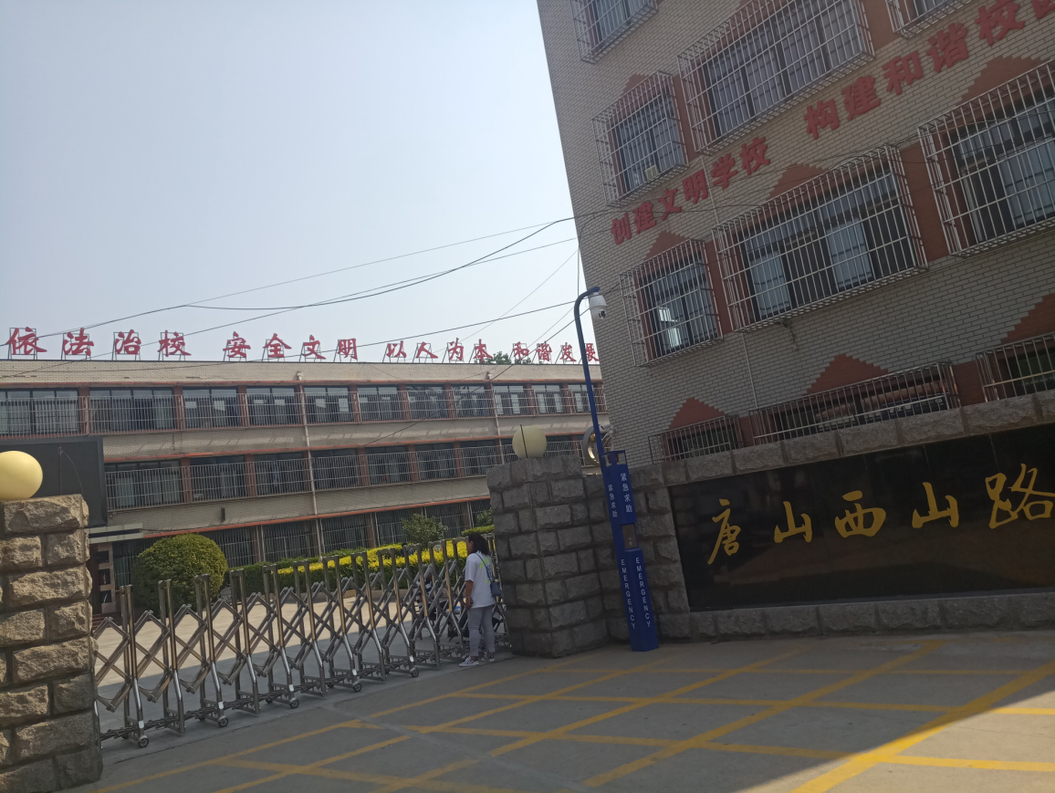
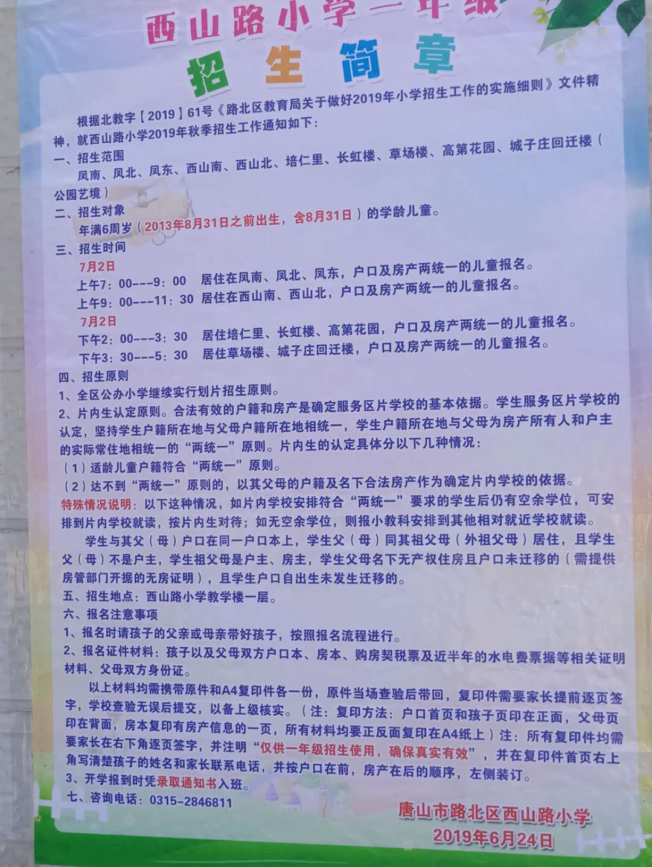
西山路小学
地址： 路凤南街与展览路交叉口东100米
简介： 西山路小学始建于1921年，校园占地1.5万平方米，建筑面积9431平方米。现有36个教学班，87名教职工。学校布局合理，环境优雅，处处洋溢着人文气息。学校先后荣获“全国红旗大队”、“国家级素质教育理论与实践研究基地”、“河北省现代教育技术实验学校”、 “河北省艺术教育示范学校”等光荣称号。
校长室：校长聂景荣 联系电话2820166、3022066
副校长室：姚建军 主抓教学工作 联系电话：2820266
班级设置：现有班级36个，一年级5个班，二年级6个班，三年级5个班，四年级7个班，五年级7个班。六年级6个班。
网站名称：http://www.tsxslxx.net/
Notes:
https://baike.sogou.com/v19352281.htm?fromTitle=唐山西山路小学

Slide 11
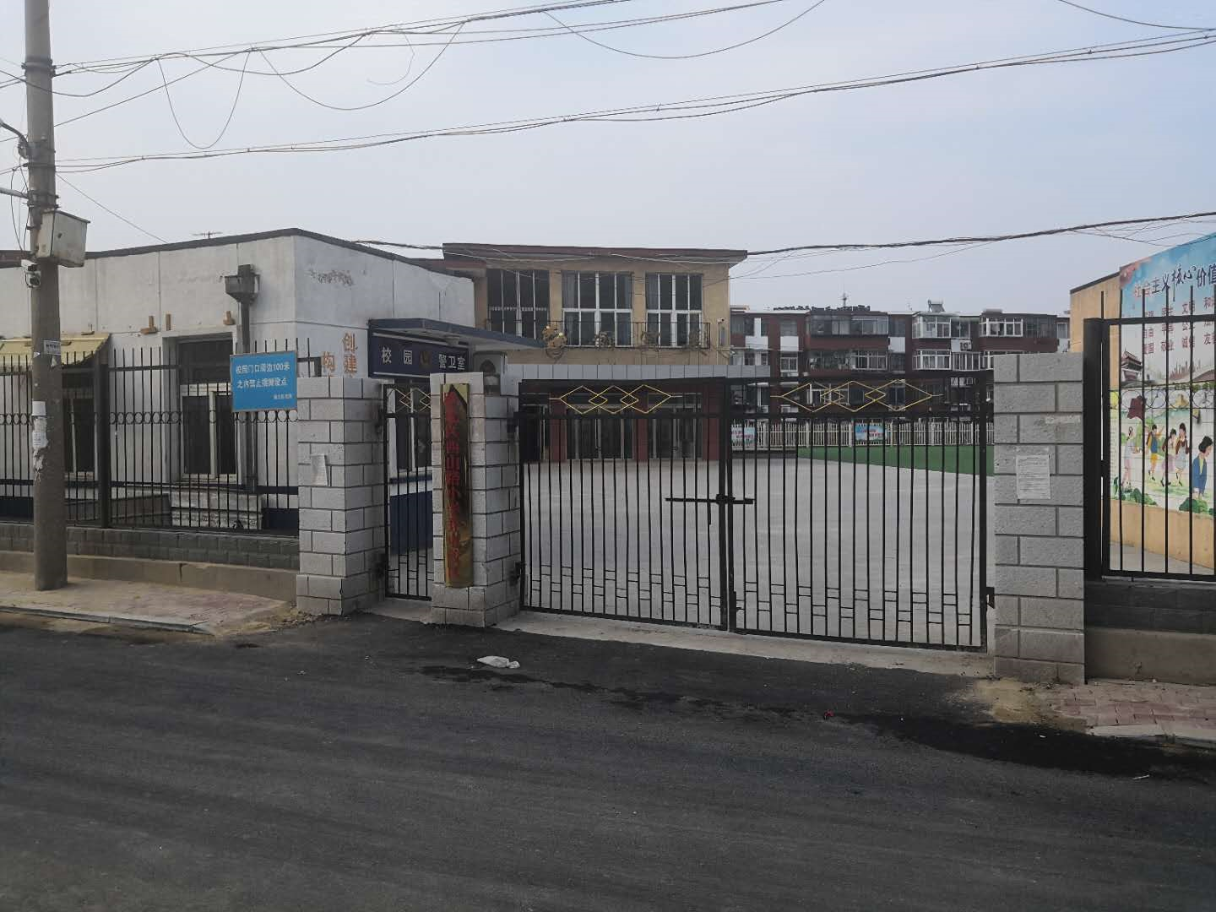
路北区西山路小学(乔屯校区)
西山路小学位于唐山市凤凰山东麓，是唐山市天主教于1921年9月1日在唐山市创办的第一所小学，取名“唐山培仁女子小学”。1934—1936年间培仁女子小学转交开滦矿务局接管。文革前夕该小学是唐山市著名三座“小宝塔”学校之一，八十年代被定为全市首批“小升初”免试学校。2003年12月学校由开滦矿务局移交唐山市路北区政府管理。学校现有占地面积1.5万平方米，建筑面积9731平方米，拥有西山路主校和乔屯两个校区，43个教学班，99名教职工，2000多名学生。历经百年磨砺，学校以优美的校园环境，现代化的教育装备，优质的教育质量，鲜明的办学特色，成为唐山市基础教育中一颗璀璨的明珠。
Notes:
https://baike.baidu.com/item/西山路小学/5962419

Slide 12
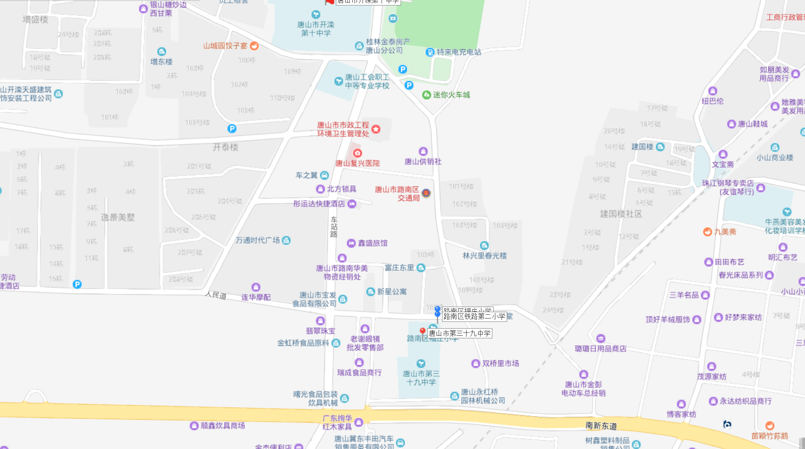
- 0624 周一
调研区域：三十九中
福庄小学
生源调查
区域选址
市调中
Notes:
https://j.map.baidu.com/mavl-

Slide 13
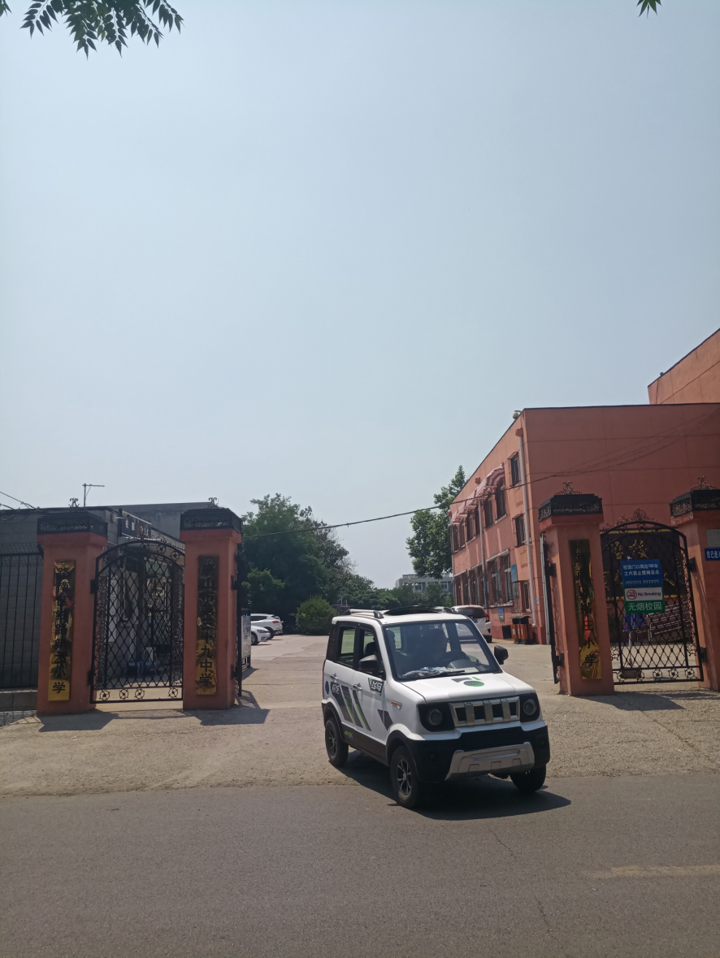
三十九中、福庄小学
地址： 车站副路1西南方向124米
简介： 福庄小学建于1928年，地处车站路西侧南新道北侧。学校占地面积10029平方米。学校原属开滦矿务局唐山矿， 2003年12月，归属唐山市路南区。现有13个教学班，学生400多人，在册教师31人，大本学历占20%，大专学历占56%，中专学历占24%。小学高级教师占63%。

Slide 14
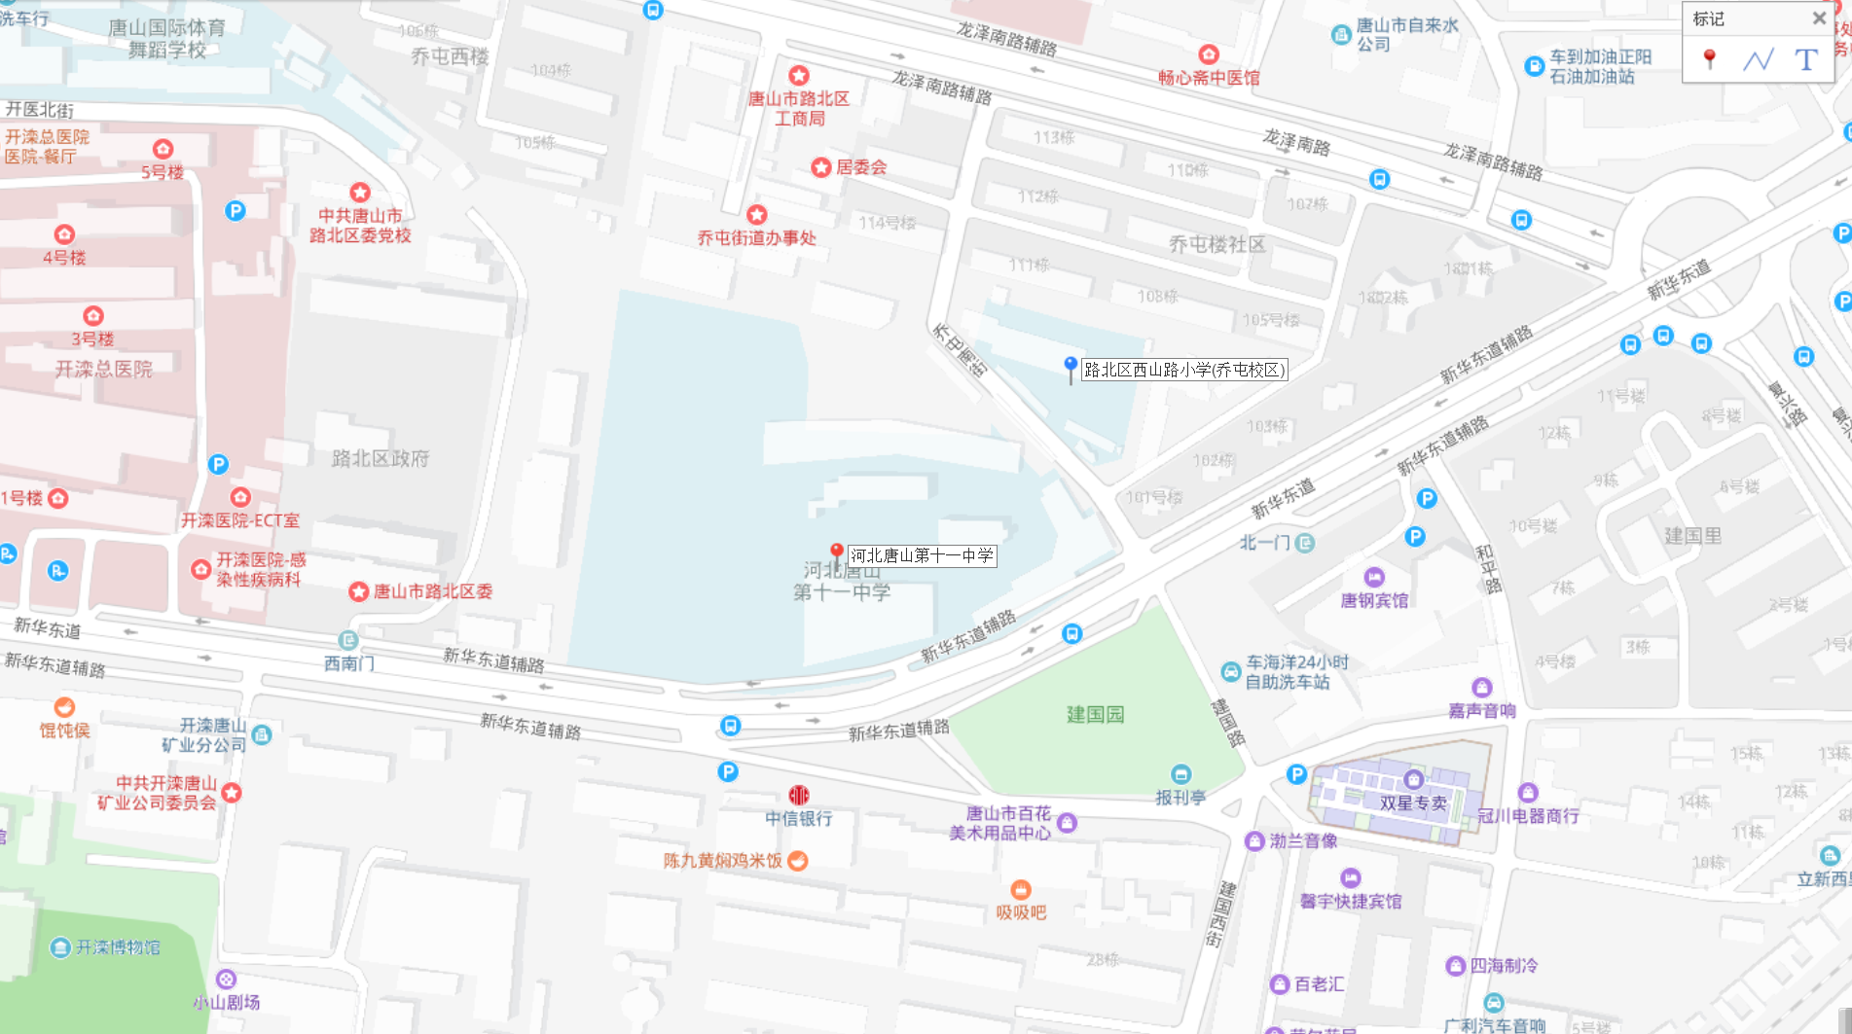
- 0611 周二
调研区域：十一中
生源调查
区域选址
市调中
Notes:
https://j.map.baidu.com/mavl-

Slide 15
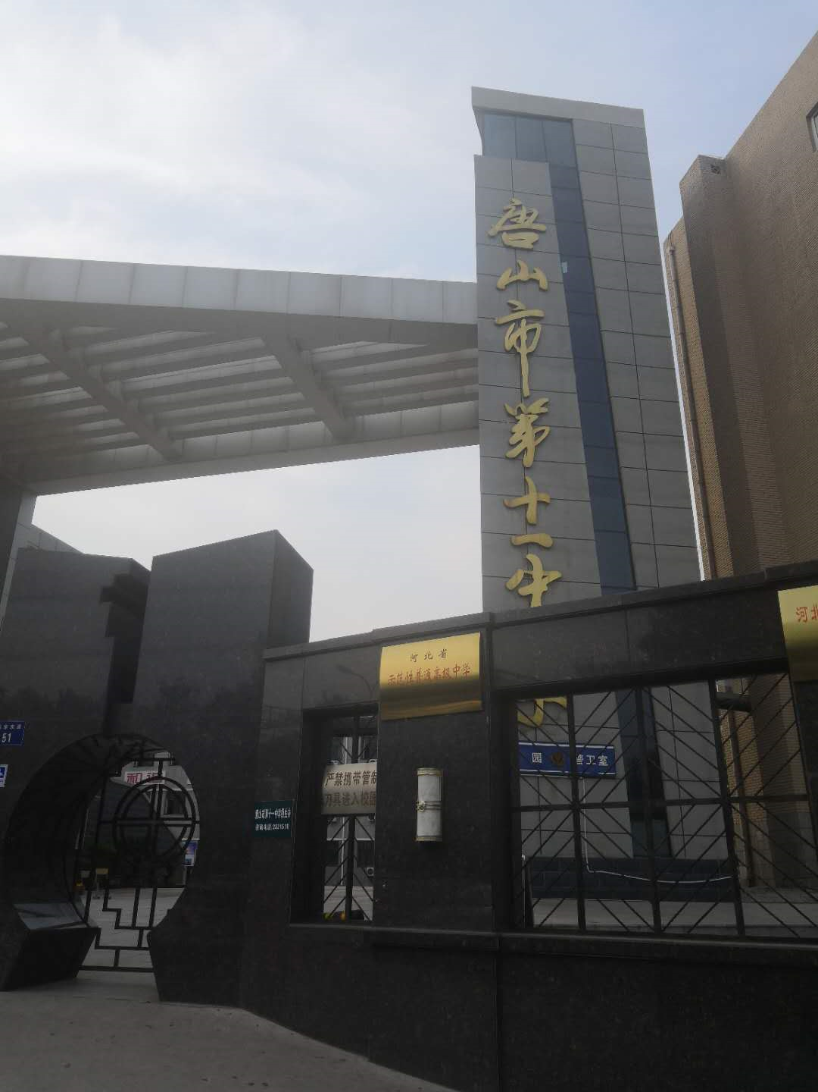
十一中
校区简介：唐山市第十一中学创建于1921年，位于唐山市路北区新华东道51号，河北省示范性高中，是唐山市唯一的一所综合高中，唐山市教育局直属的完全中学。现有39个教学班，190名教职工,两千多名学生。
片区范围：11#(建国里)、12#(长虹楼)、13#(培仁里)、保泰里、乔屯楼、草场街、23#、金星楼、竹林里、康佳、南北山庄、启南、水机大院、国各庄、西上坡、城子庄、棉南、棉北、冀东东楼、凤南、凤东、高第花园、金隅乐府
网站 http://www.ts11.cn
人事处：邵润民 0315-2825693 13931595845

Slide 16
片区数据（待二次核实）
 | 日期 | 时间 |  | 工作/片区实地调研 |  | 学校实地数据采集 |  |  | 区域分析 |  |  | 周边其他学校数据采集
 |  |  |  |  |  | 班级数量 | 总学生数量 |  | 区域密集程度 |  |  | 区域周边学校 |  | 参考链接
 | 意向片区：唐山第十中学
 | 2019/6/24 周一 | 上午 |  | 开滦十中 |  | 每年级560人 * 3个班 | 1680 |  | ★★★☆☆
 | 2019/6/24 周一 | 上午 |  | 万达小学 |  | 小学 6个年级* 每年级4个班*45 | 1080 |  | ★★★☆☆
 |  |  |  | 唐山市路南区实验小学 |  | 34个班 | 1430
 | 2019/6/24 周一 | 上午 |  | 第三十九中学福庄小学 |  | 6个年级，每个年级40人左右，初中部搬四中 | 240
 | 2019/6/24 周一 | 上午 |  | 唐山西山路小学 |  | 一年级5个班 二年级6个班 三年级5个班 四年级7个班 五年级7个班 六年级6个班 | 1620
 | 2019/6/24 周一 | 上午 |  | 唐山第十中学 |  | 含有高中,需要考 初中每个年级一个班，每个班40左右， 高中每个年级八个班，每个班50多人 | 1320
 | 2019/6/25 周二 | 下午 |  | 唐山第十一中学 |  | 初中:每个年级八个班，每个班50人左右 高中:每个年级八个班，每个年纪50人左右 | 2400
 | 2019/6/25 周二 | 下午 |  | 路北区西山路小学(乔屯校区) |  | 一到六年级，都是一个班，每个班20几个 | 130

Slide 17
选址实勘(筹)

Slide 18
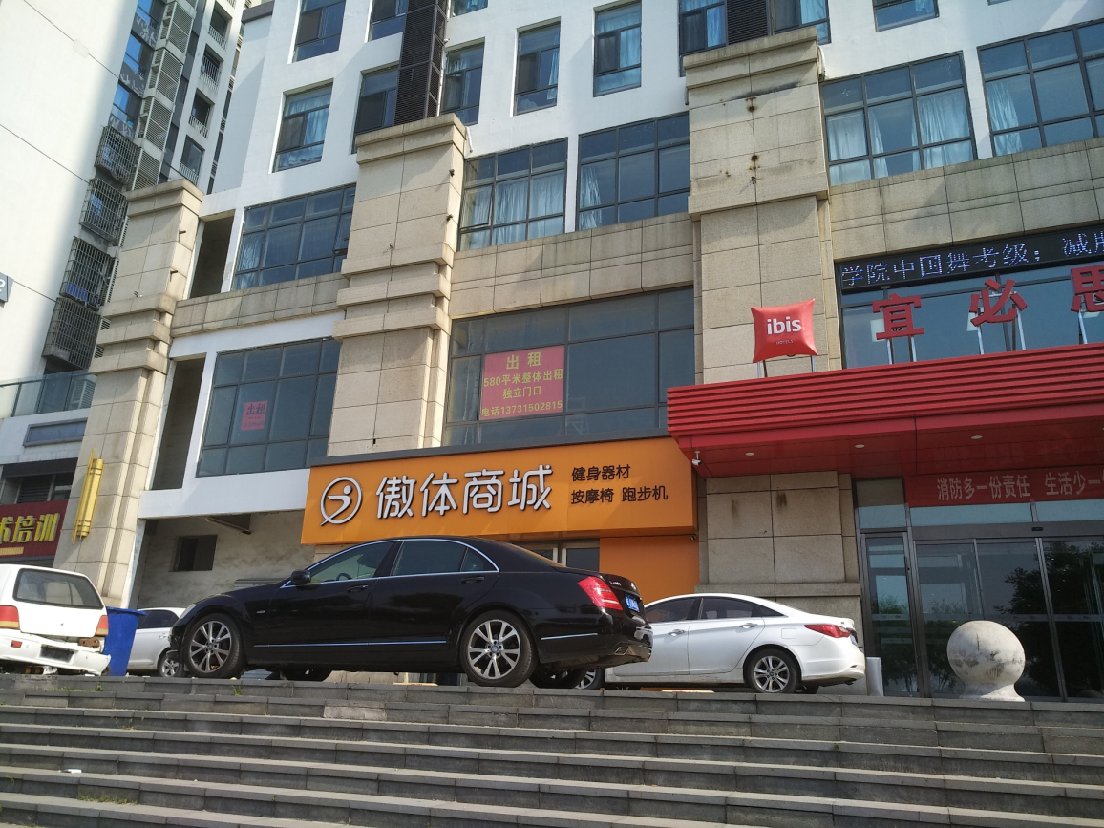
选址备选
580平 二楼 整体出租 独立门口 13731502815，宜必思 左边。
石女士，17万/年，有消防，给3个月装修期，包物业费，暖气费自理；宜必思去年开业 3-5楼酒店；

Slide 19
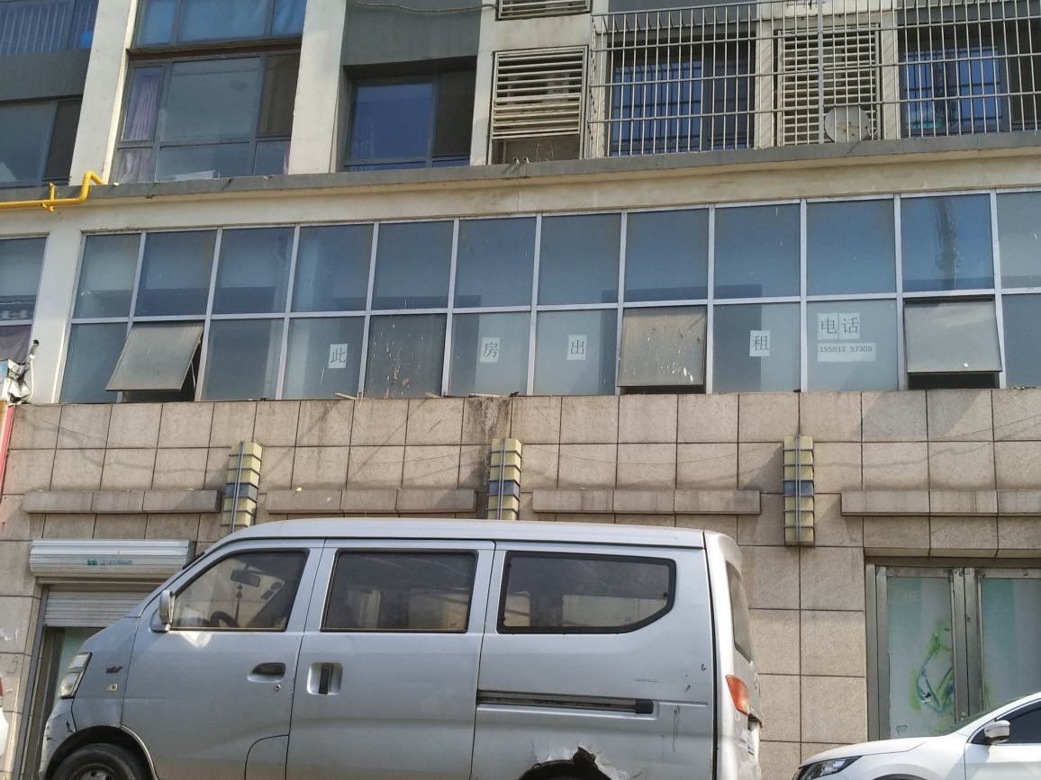
选址备选
15503397305

Slide 20
片区规划(筹)

Slide 21
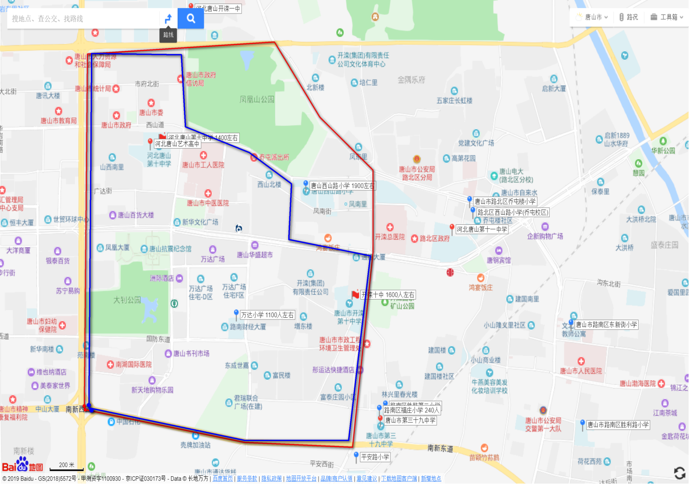
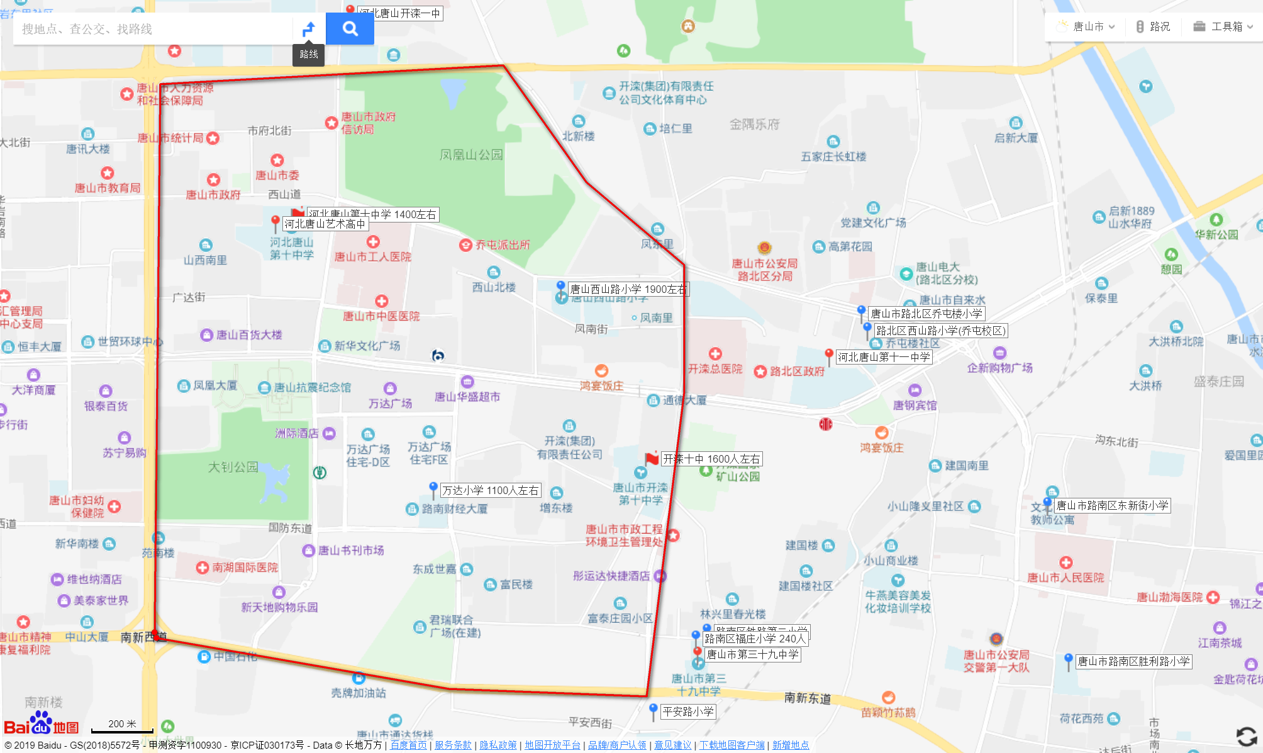
- 0625 周二 22:17
区域规划1：
包含校区：
开滦十中 1680人左右
万达小学 1080人左右，实算810
唐山十中 1320人左右
西山路小学 1900人，实算1215
——————————————
合计：3810(不含西山路小学)
加档：1档
——————————————
合计：5025(含西山路小学)
加档：4档
选址难度：
Notes:
1400+1600+1425+810=5235

Slide 22
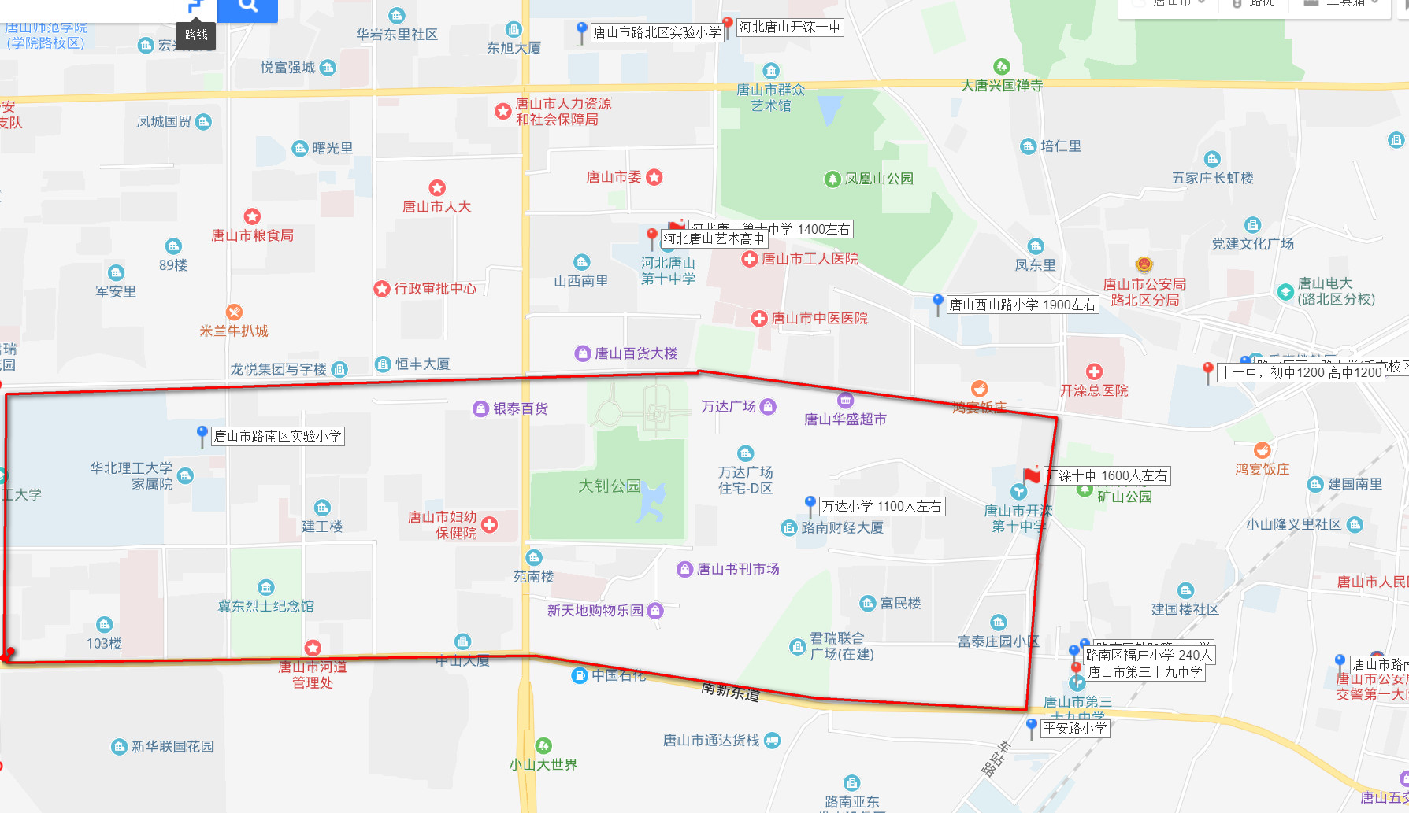
- 0625 周二 22:25
区域规划1：
包含校区：
开滦十中 1680人左右
万达小学 1080人左右，实算810
实验小学 1430人，实算1072
——————————————
合计：3562
加档：1档
选址难度：

Slide 23
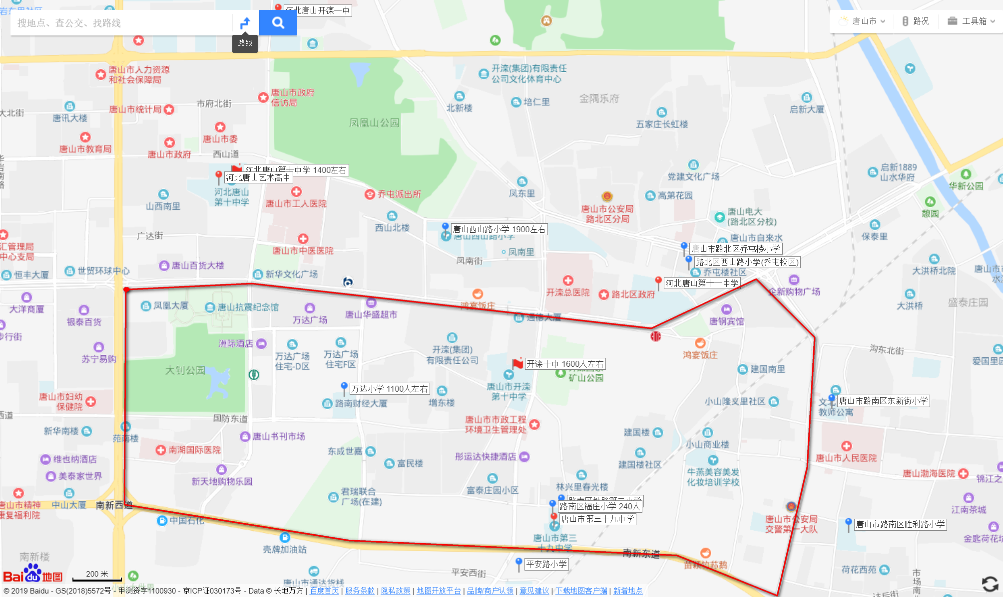
- 0625 周二 22:35
区域规划1：
包含校区：
开滦十中 1680人左右
万达小学 1080人左右，实算810
——————————————
合计：2490(需要再加一个小学)
平安路小学？
胜利路小学？
选址难度：★☆☆
Notes:
1600+810+180=2590

Slide 24
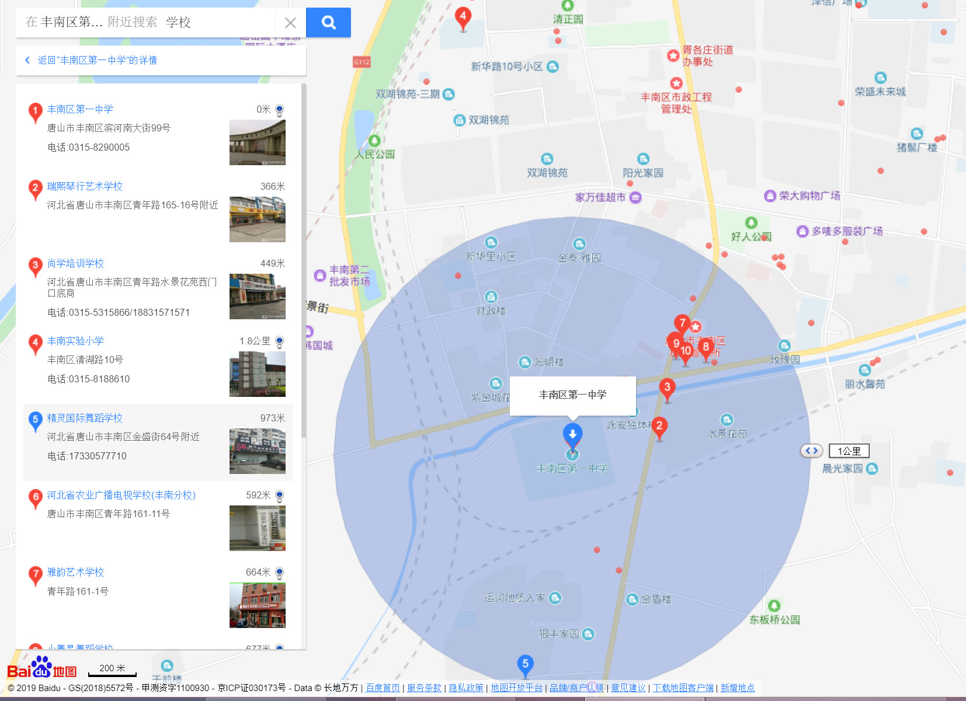
备选片区：丰南一中片区

Slide 25
小结

Slide 26
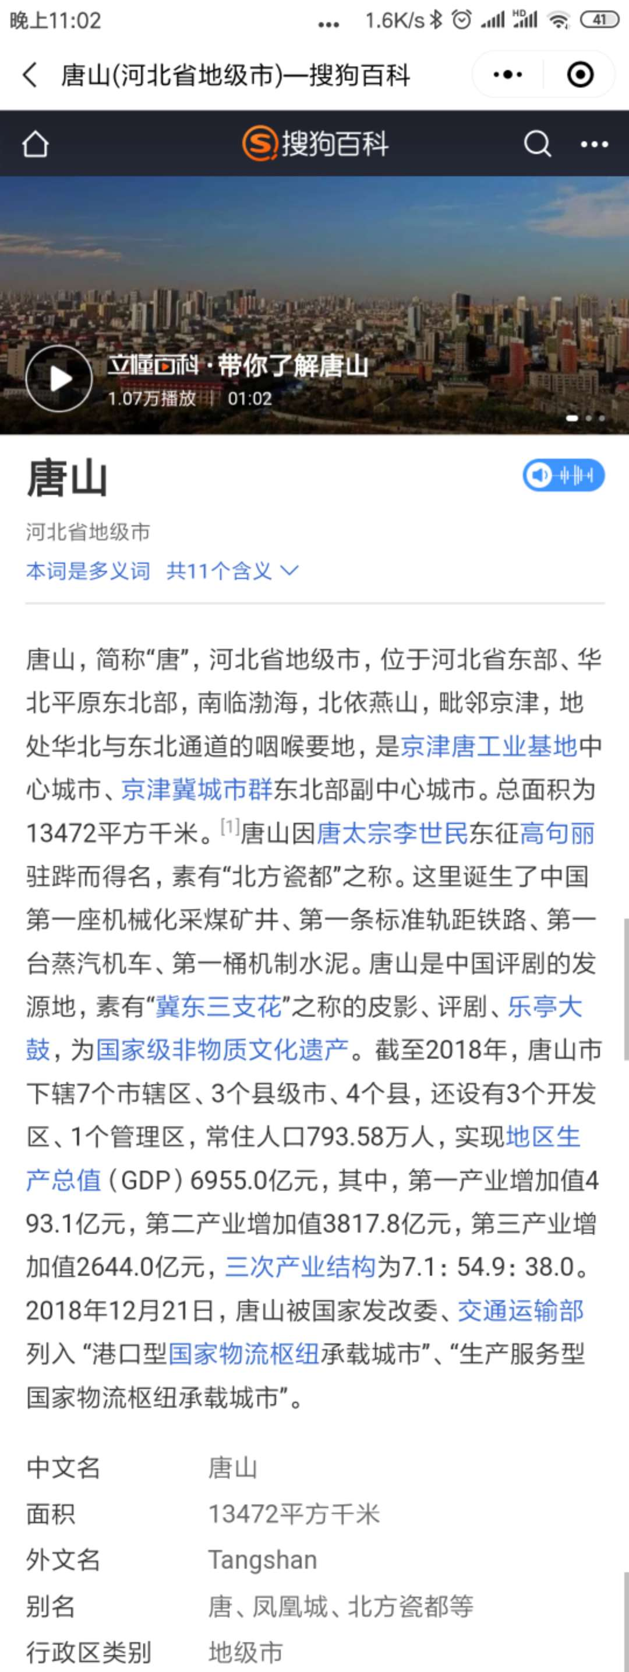
小结
一、市场生源：唐山开滦十中片区交通便利，临近万达广场，周边社区密集，也是人流量比较大的区域，这些中小学家庭对教育的投入比重都非常高，90%都在外面上辅导班，按平均每个家庭 5000-15000 元/年的教育支出，按唐山开滦十中片区大约中小学生源 4500 人来算，市场份额有 4000 万左右，如果占到 10%的市场份额是400万，且周边现在为新的建筑，在此购房的人们消费能力也比较高，这对培训机构来说是个相当好的潜力市场。
二、竞品情况：唐山开滦十中片区培训机构比较集中在建设东路景观大道附近，区域内文化培训机构相对较少，其他还有一些幼少儿英语培训机构和艺术舞蹈类机构，充分说明该区域的中小学生培训市场稳定，但缺乏行业内比较专业的机构，很多本土品牌依赖于公校教师或低收费多课时的运营方式，全国连锁品牌，在职教师的教学效果都一般，续班率很低，而乂学教育在中学生培训板块不需要过分依赖线下老师，有着优秀的一线城市名师授课和精准测评的系统，可以大大提高学生的学习效率，同时收费相对线下一对一要约低 30%,结合专业的后期专业运营团队操作，可以很快的切入到这个市场，片区在重新规划改建这也是一个非常好的契机，提前占据有利位置，以专业高效的服务快速占领市场，迅速扩大品牌影响力。
三、收费：唐山开滦十中片区区初中一年级一对一培训机构收费大约都在100-150/课时，每次课 200-300 元/2 小时，全年按 50 周， 每周 1 次课，寒暑假 3 次课/ 周，全年 70-80 次课，全年收费在14000-24000 元/年；
注：唐山开滦十中片区

Slide 27
附1：合作政策

Slide 28
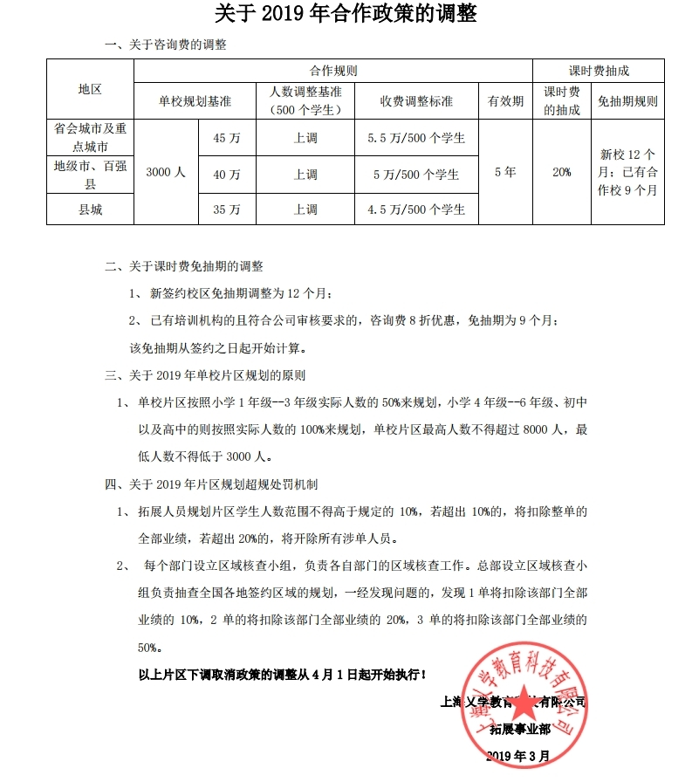
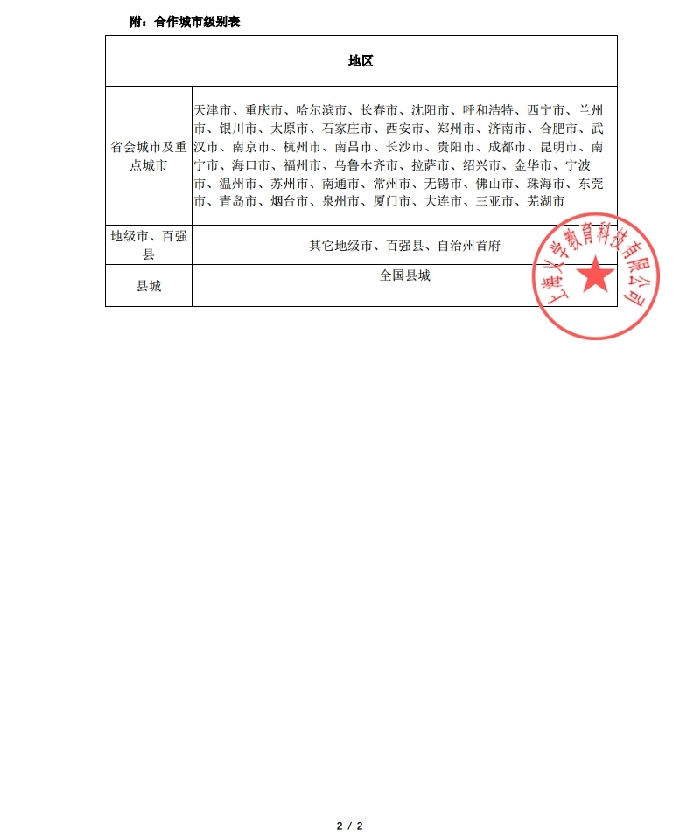
2019年松鼠AI智适应教育合作政策(5月)

Slide 29
附2：盈利预测

Slide 30
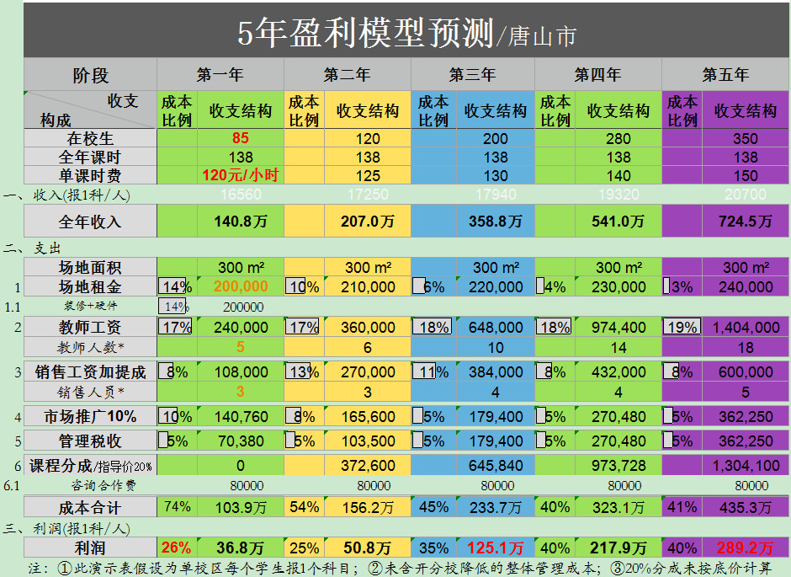
5年盈利预测（假设每个学生只报1科）

Slide 31
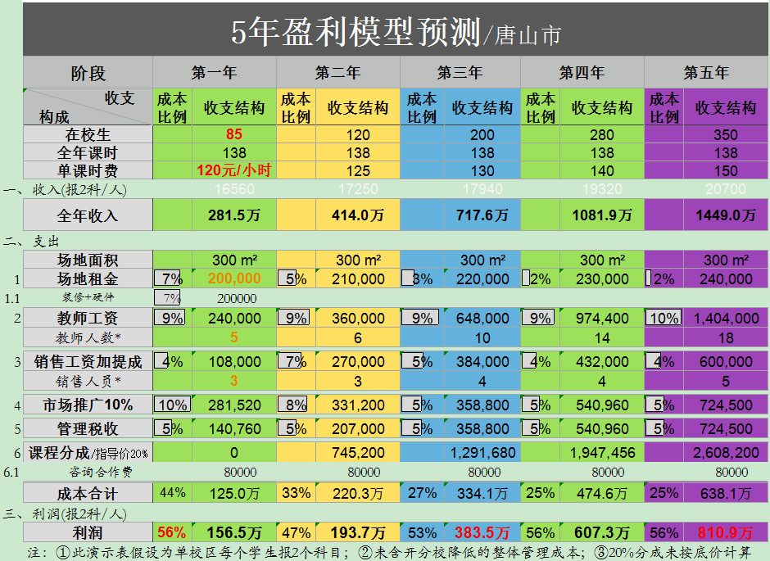
5年盈利预测（假设每个学生只报2科）

Slide 32
附3：合作流程

Slide 33
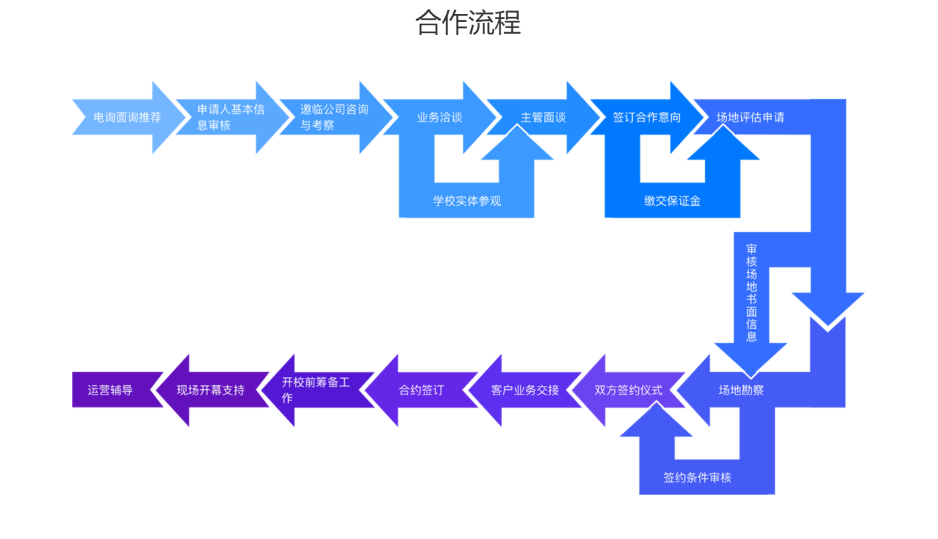
合作流程

Slide 34
运营支持

Slide 35
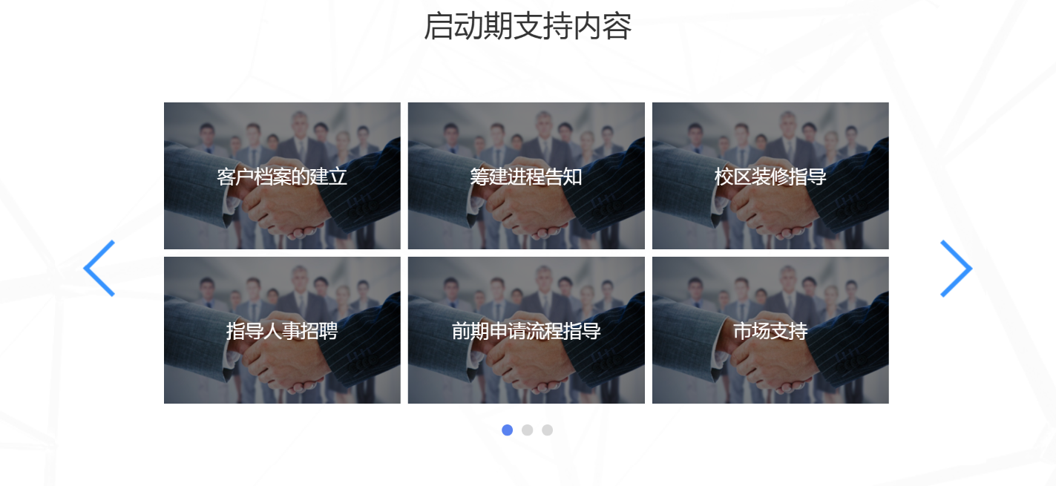
启动期支持内容

Slide 36
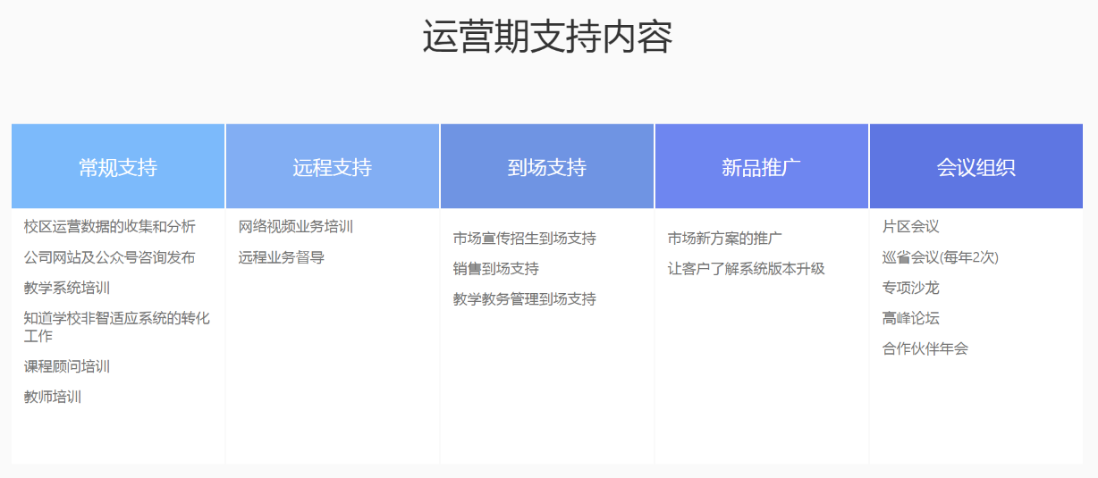
运营期支持内容

Slide 37
启动期 支持项目(1906版)
序号 | 支持项目 | 项目目标 | 项目目标 | 支持方式 | 负责部门
1 | 筹备期：交接/装修/账号开启 | 客户档案建立 | 咨询协议审核，建立单独的微信群，投资人信息核准及备案，客户支持档案建立 | 微信群 | 统筹部
2 |  | 筹建进程告知 | 告知投资人了解总部提供的各项支持项目，了解所需支持的获得方式和对口部门/岗位 | 微信群 | 统筹部
3 |  | 校区装修指导 | 收集CAD图纸对接设计公司，校区将获得平面设计图和两张局部效果图，发送校区门头装修要求，给予不合规的门头提出修改意见 | 微信群、电话 | 市场策划部
4 |  | 各类校区运营账户开启 | 协助校长做好账号开通、易企秀、公众号申请、网盘使用指导等工作，，确认定价，开通校长端，审批教师端，添加课程 | 微信群，邮件 | 统筹部
5 | 总部培训类 | 教学支持 | 教师辅助面试等教学相关服务内容及实施计划 | 网络 | 教学部/支持部
6 |  | 初级教师岗位培训 | 教师及教师团队管理培训，并通过考核，获取对应证书 | 总部培训基地（两个月一次） | 教学部
7 |  | 初级校长岗位培训 | 业务模式，开业筹备操作实务，市场业务、教学业务、销售业务，团队建设、财务管理应知应会，并通过考核，取得对应证书 | 总部培训基地（每个月一次） | 培训部
8 | 招聘类 | 兼职市场人员培训 | 当地团队培训，兼职宣传员 | 到场【1次/月】 每个支持人员负责8家校区 | 支持部
9 |  | 指导人事招聘 | 学校组织架构规划，下发人事相关资料，人事业务知识培训及辅导 |  | 支持部
10 | 运营培训类 | 市场支持和调查 | 市场调研，市场抽样调查，校区对外售价建议，开业宣传支持，开业方案支持等市场相关服务内容及实施计划。 |  | 支持部
11 |  | 课程顾问带教 | 带教咨询工作 |  | 支持部
12 |  | 新开业学校业务督导 | 从市场、销售、教学、管理等方面通过视频培训及到校支持的方式对新开业学校进行全面辅导，使新开业学校运营能够步入正轨，培养投资人具备一定的独立运作能力。 |  | 支持部
13 | 开业活动类 | 物资采购指导 | 新开业学校物资采购指导，并协助学校做好开业物品及相关活动产品订购清单。 |  | 支持部
14 |  | 开业市场方案指导 | 确定招生目标，宣传形式，收费标准，优惠方案。 |  | 支持部
15 |  | 校区开业宣传 | 各种物品到位，软装及开业宣传开始 |  | 支持部
所有的支持项目将依据校区实际需求做调整或修正

Slide 38
运营期 支持项目(1906版)
序号 | 支持项目 | 项目目标 | 支持内容 | 周期 | 支持方式 | 负责部门
1 | 招生类 | 咨询策略的制订 | 根据月份的特点以及年级特点制定针对性的话术，指导校区 | 1次/月 | 邮件/微信/电话/到场 | 支持部
2 |  | 促销活动的制订 | 指导常规活动包括周年庆、双12等促销活动的制定 | 1次/月 | 邮件/微信/电话/到场 | 支持部
3 |  | 任务指标的制订 | 指导校区任务分解，告知执行动作 | 1次/月 | 邮件/微信/电话/到场 | 支持部
4 |  | 市场执行方案的制订 | 方案制定后，并提供对应的表格支撑（计划/执行/监督/反馈） | 1次/月 | 邮件/微信/电话/到场 | 支持部
5 |  | 收费标准的制订 | 根据招生活动指导优惠政策的组合 | 1次/6月 | 邮件/微信/电话/到场 | 支持部
6 |  | 朋友圈宣传素材 | 每日一图、其他校区招生现场、提分榜 | 每天 | 微信群 | 统筹部
7 |  | 活动复盘及校区数据分析 | 活动结束后帮助校区复盘活动，学会对数据分析 | 1次/3月 | 现场指导 | 支持部
8 | 培训类 | 月度方案活动讲解 | 讲解方案及活动并解析 | 1次/1月 | 线上/线下 | 支持部
9 |  | 专业技能培训 | 对校区进行专业技能的培训（市场/咨询/班主任/教师/校长） | 1次/1月 | 线上/线下 | 支持部
10 |  | 心态类培训 | 对校区进行心态类的培训（执行力/职业礼仪/心态/管理） | 1次/1月 | 线上/线下 | 支持部
11 |  | 模拟演练培训 | 行为动作的指导 | 1次/3月 | 现场指导 | 支持部
12 |  | 系统新功能培训 | 新产品上线前会进行提前培训使用系统 | 新产品上线 | 线上 | 教学部
13 |  | 合作校校长分享 | 成功案列分享 /经验分享 | 2次/月 | 微信直播 | 支持部
14 |  | 中级校长岗位培训 | 运营期校长能力升级 | 待定 | 总部 | 培训部
15 | 招聘类 | 招聘网站的推荐 | 网站推荐、方式、操作步骤等 | 随时 | 邮件/微信/电话/到场 | 支持部
16 |  | 招聘内容的提供 | 文件下发/公司介绍/未来规划/易企秀 | 随时 | 邮件/微信/电话/到场 | 支持部
17 |  | 招聘话术的提供 | 面试技巧、面试题提供 | 随时 | 邮件/微信/电话/到场 | 支持部
18 |  | 岗位职责任职标准的讲解 | 人事文件含岗位职责及管理标准 | 随时 | 邮件/微信/电话/到场 | 支持部
19 |  | 协助远程面试 | 提前预约 | 随时 | 微信等 | 支持部
20 | 系统类 | 系统操作 | 如何使用/校长端/教师端/学生端 | 随时 | 邮件/微信/电话/到场 | 支持部
21 |  | 产品讲解 | 产品逻辑及新产品上线的讲解 | 随时 | 邮件/微信/电话/到场 | 支持部
22 |  | 问题反馈 | 教师对于遇到的问题随时反馈总部老师随时解答 | 随时 | 微信学科群 | 教学部
23 | 品牌类 | 公司品牌宣传推广 | 针对公司公关品牌部的活动进行校区的信息传达和推广 | 随时 | 邮件/微信 | 品牌和校区事业部
24 | 教研产品类 | 研发更新产品 | 定期更新学科和系统产品 | 不定时 | 邮件/微信 | 统筹部
25 | 会议类 | 运营月度会议 |  | 省区1次/月 | 线下 | 支持部
26 |  | 巡省会议 |  | 省区1次/年 | 会场 | 支持部
27 |  | 高峰论坛 |  | 不定期 |  | 合作企业
28 |  | 合作伙伴年会 |  | 全国1次/年 |  | 统一到年会举办地

Slide 39
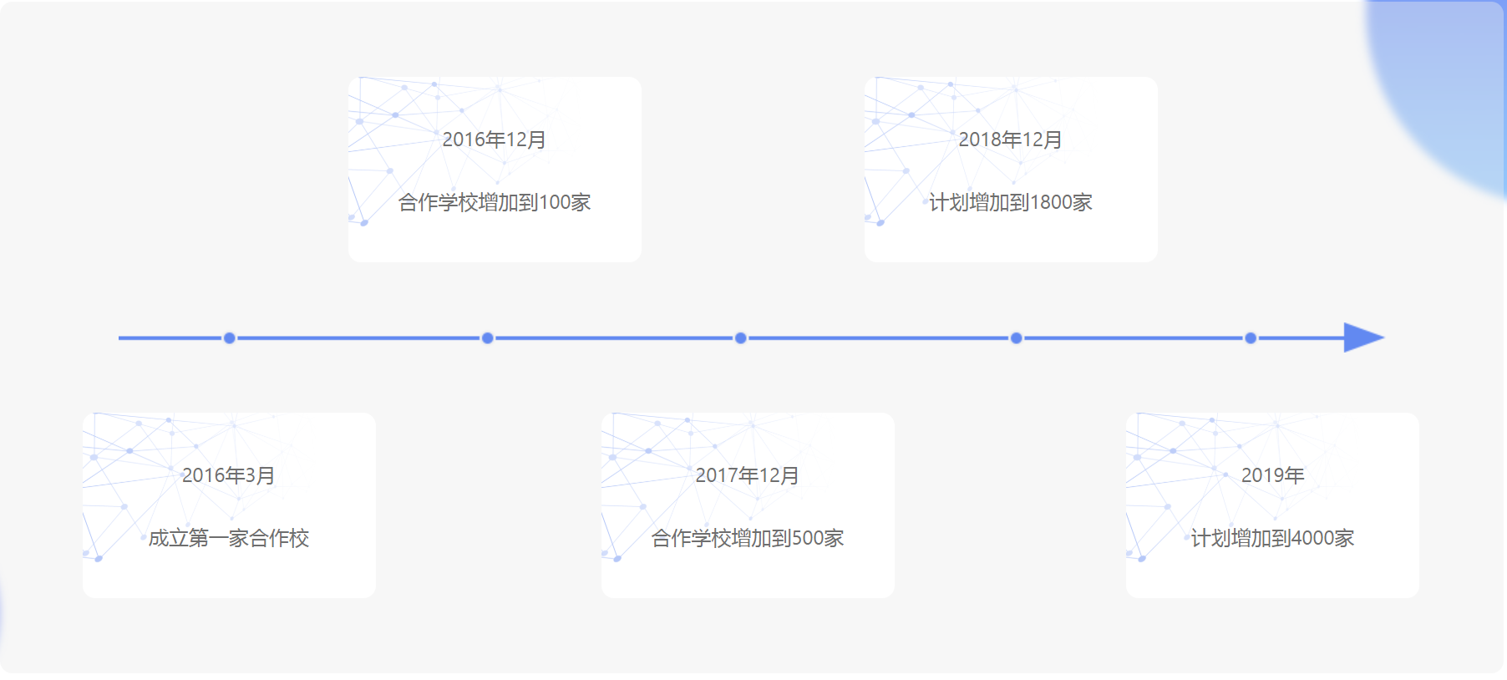
发展速度

Slide 40
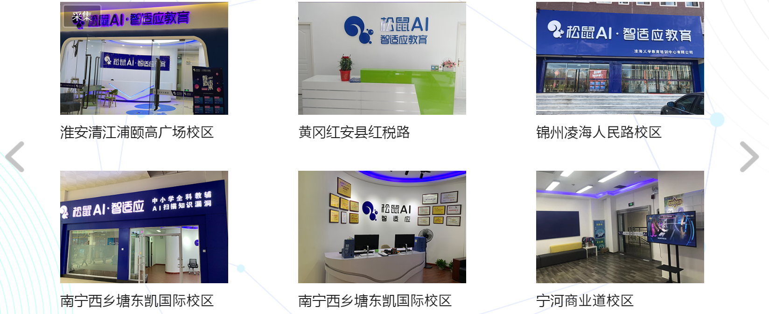
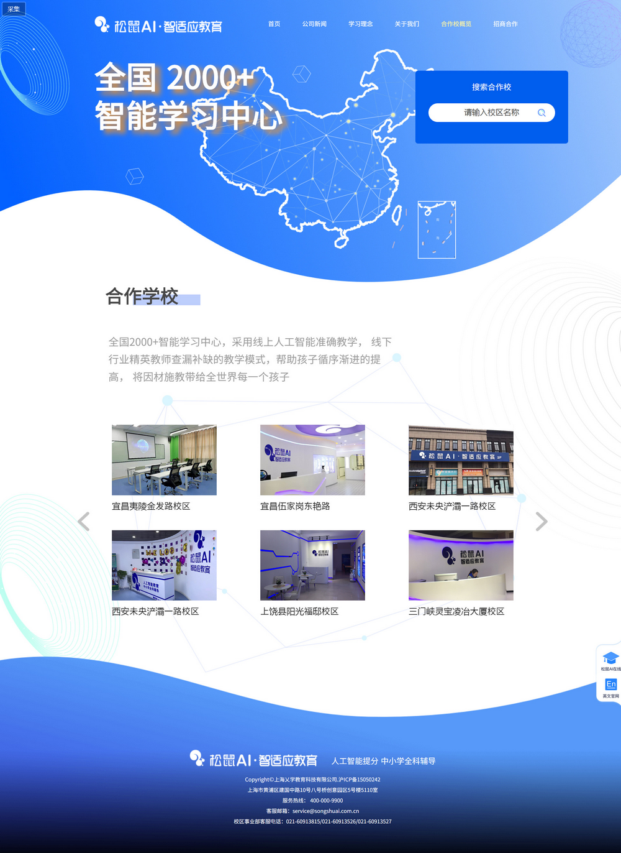
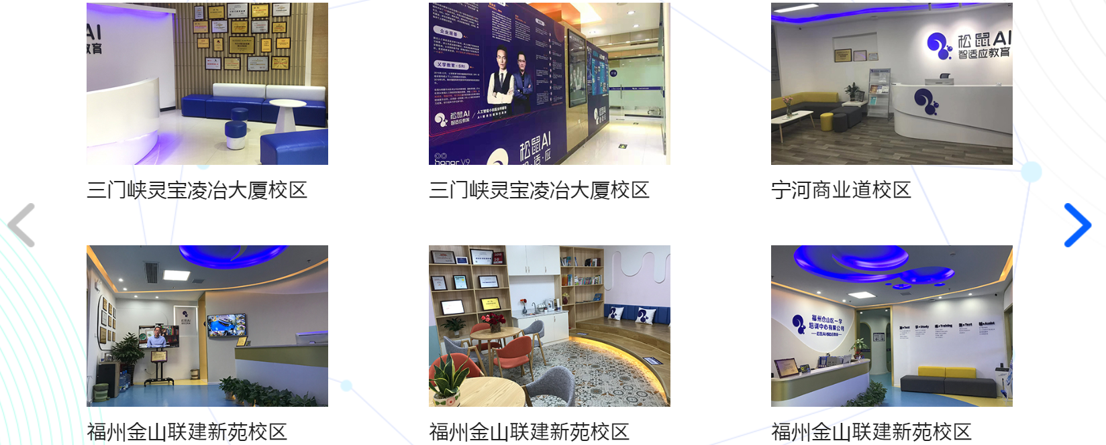
校区分布

Slide 41
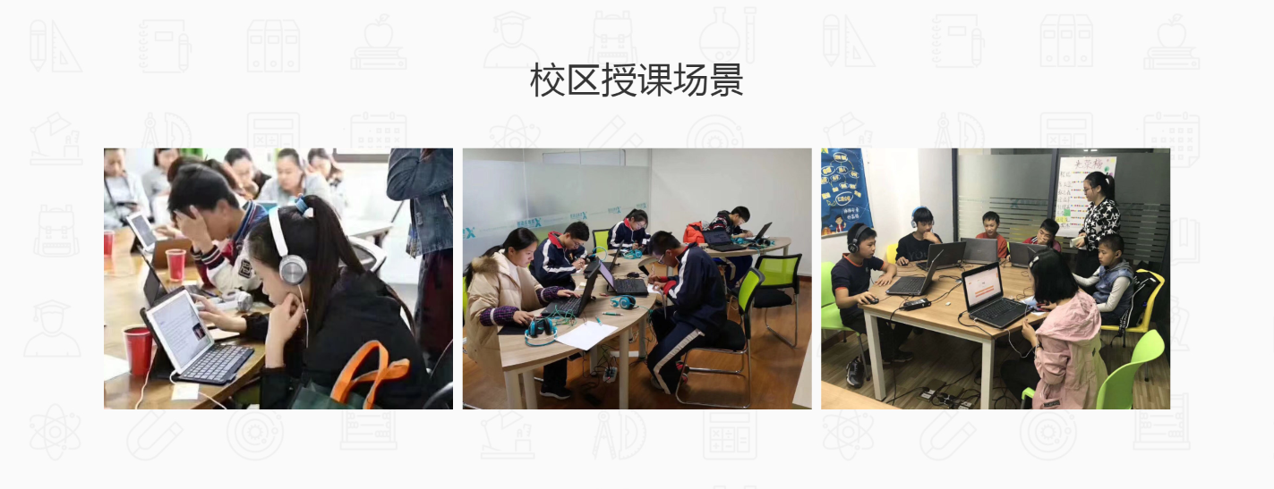
授课场景

Slide 42
附：项目亮点

Slide 43
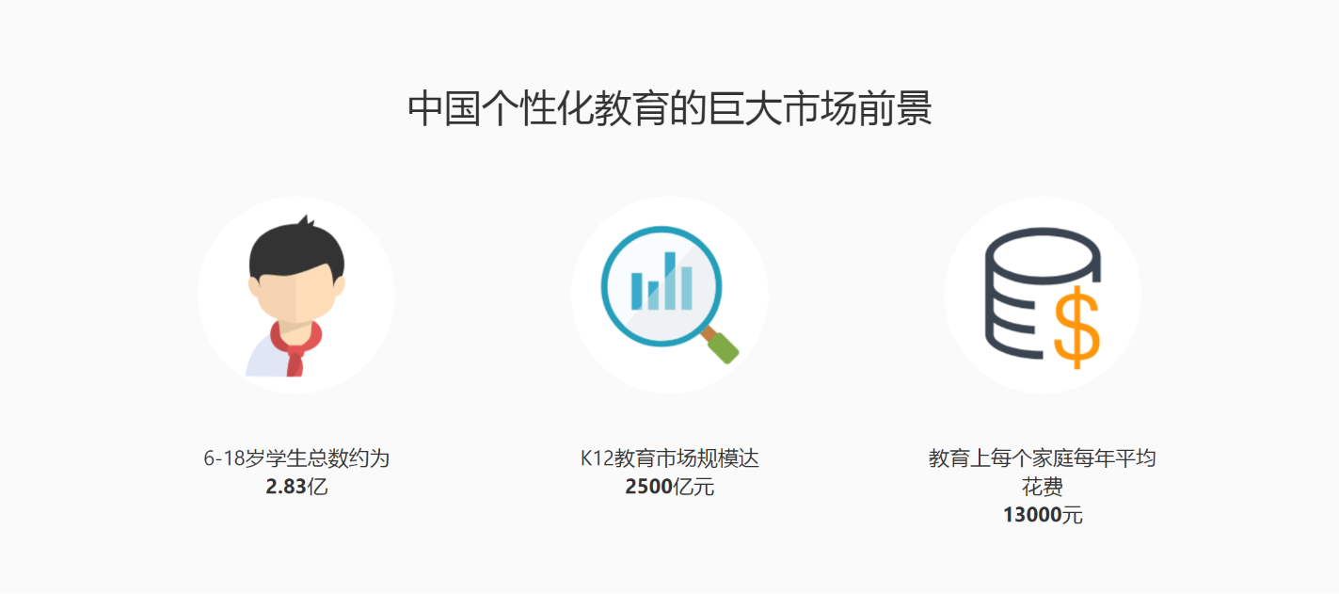
市场前景

Slide 44
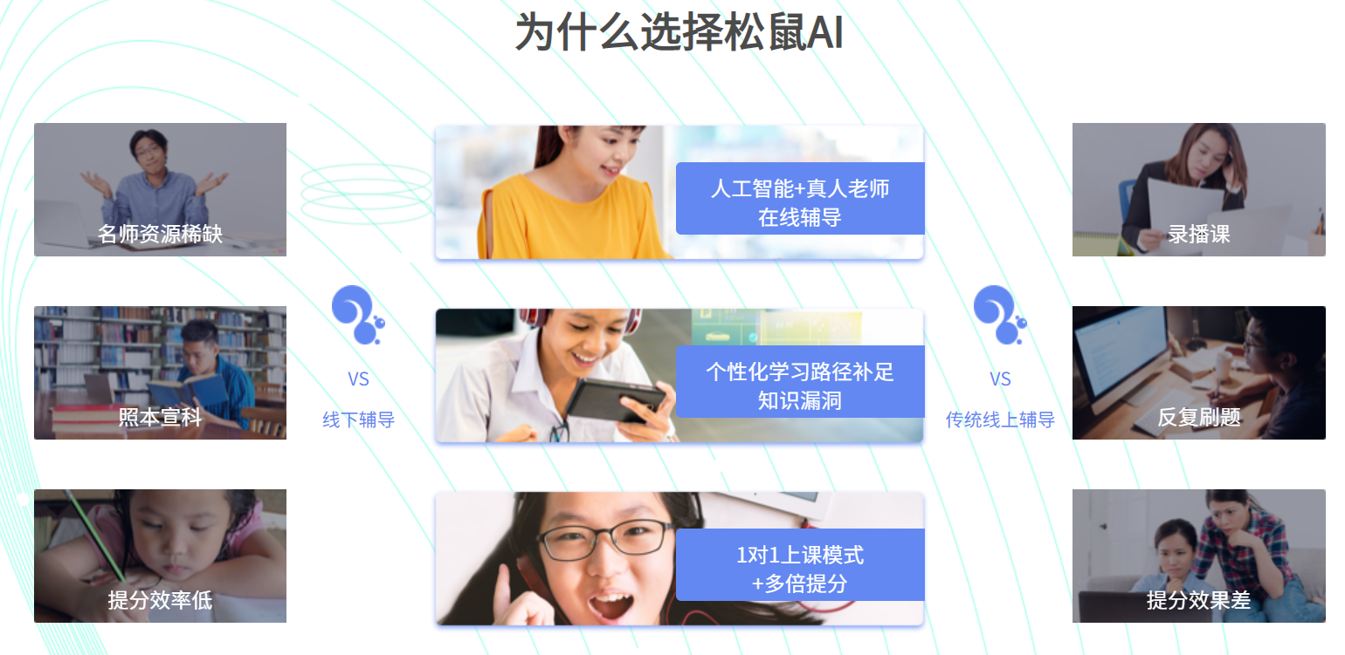
为什么选择松鼠AI

Slide 45
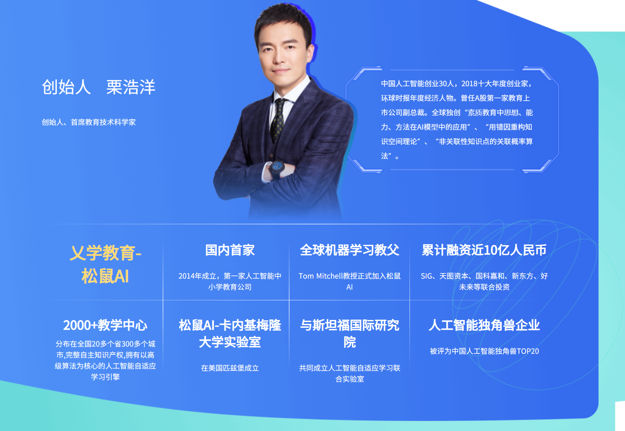
为什么选择松鼠AI

Slide 46
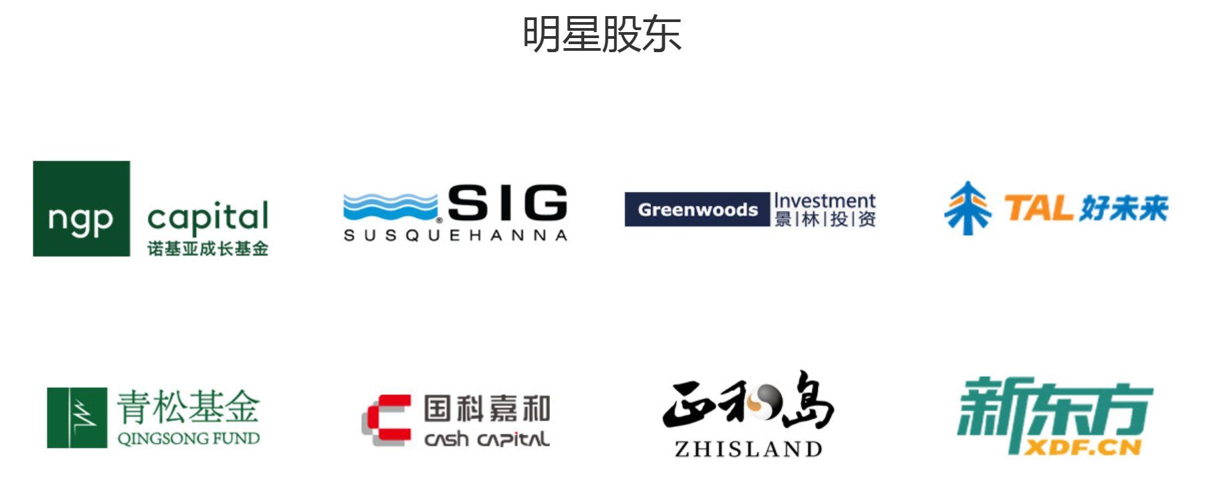

Slide 47
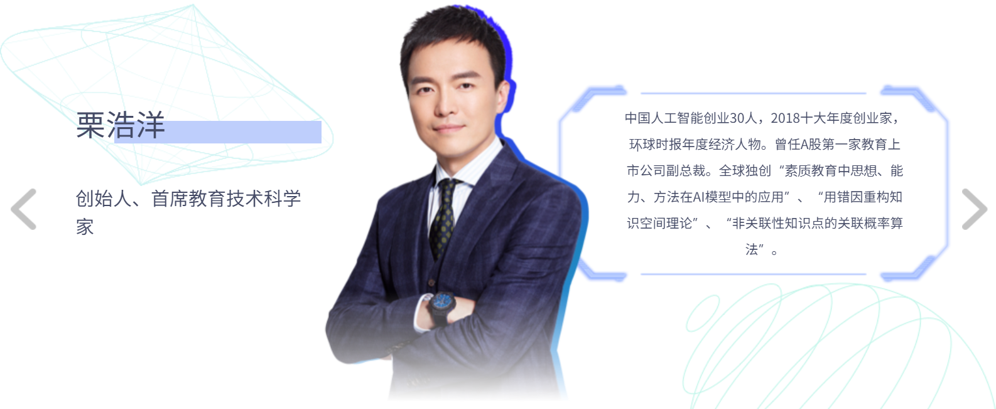
核心团队

Slide 48
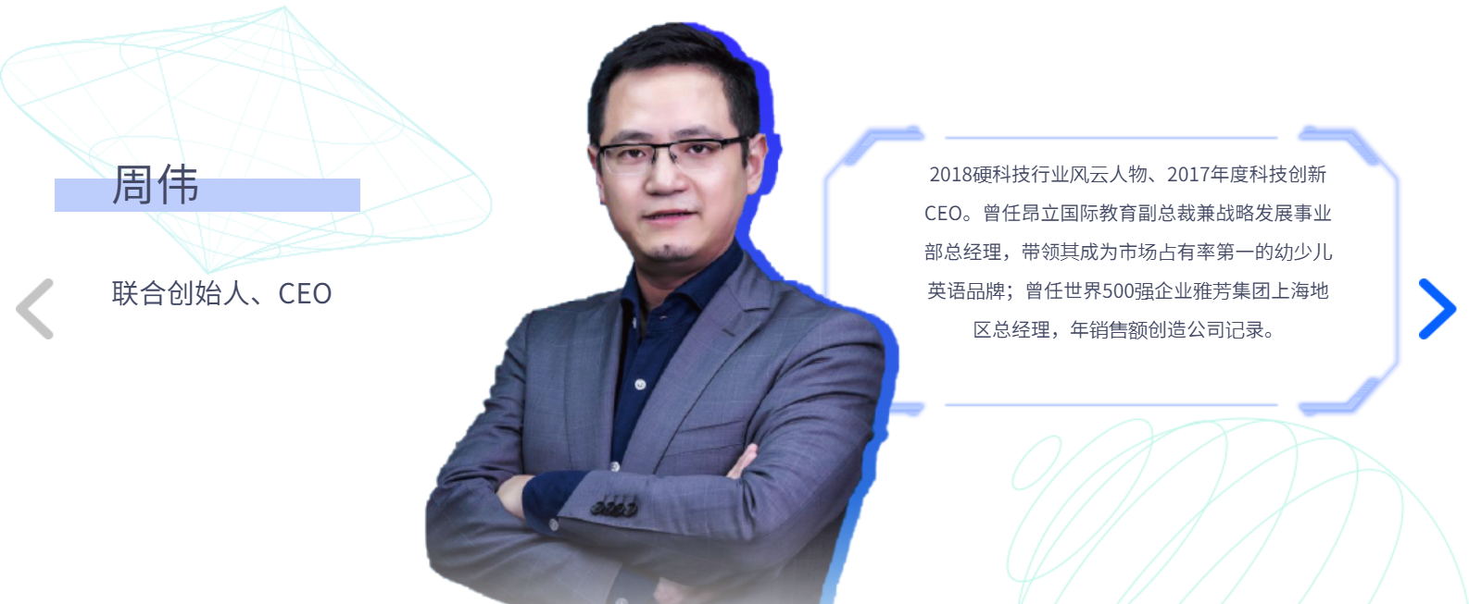
核心团队

Slide 49
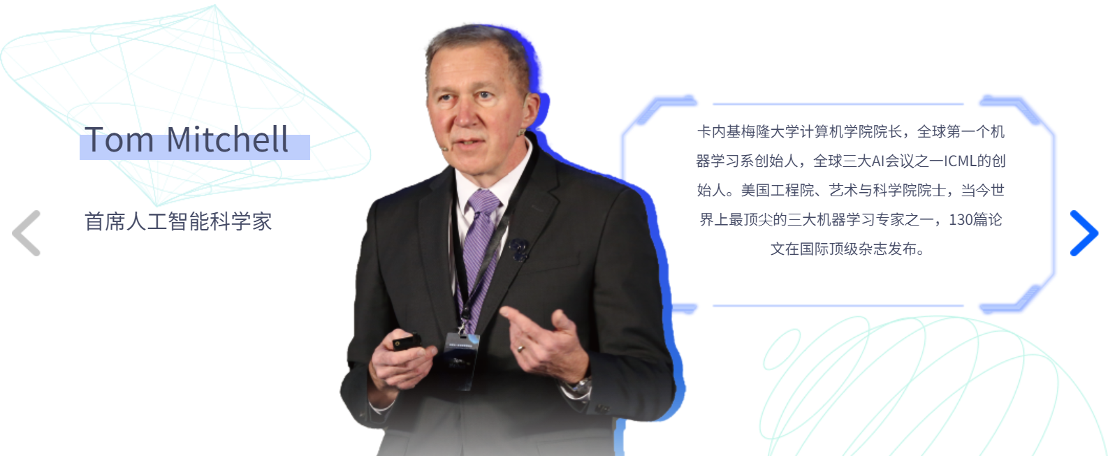
核心团队

Slide 50
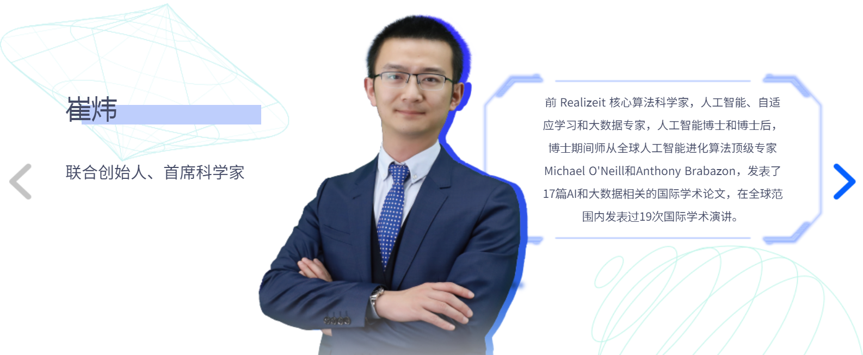
核心团队

Slide 51
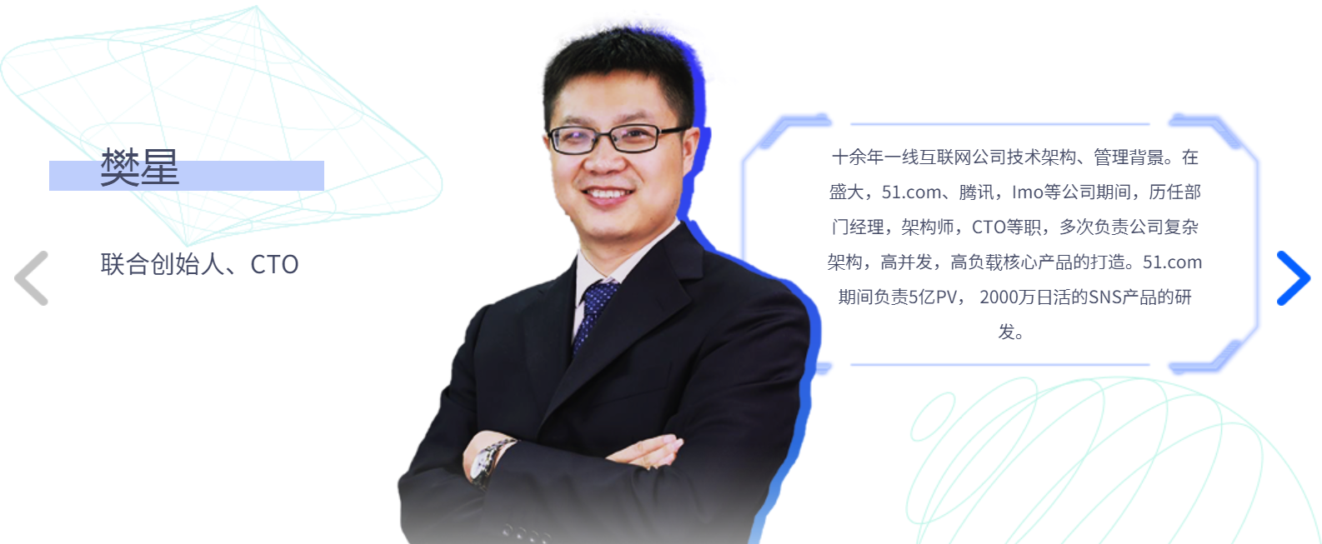
核心团队

Slide 52
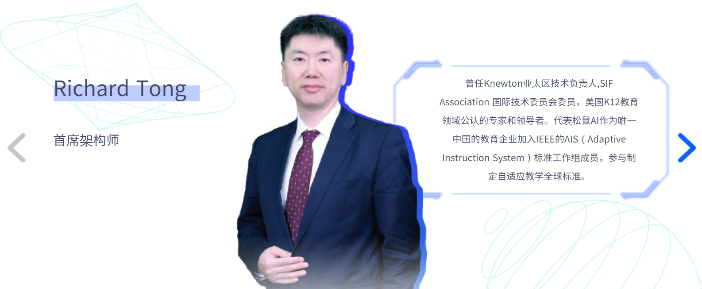
核心团队

Slide 53
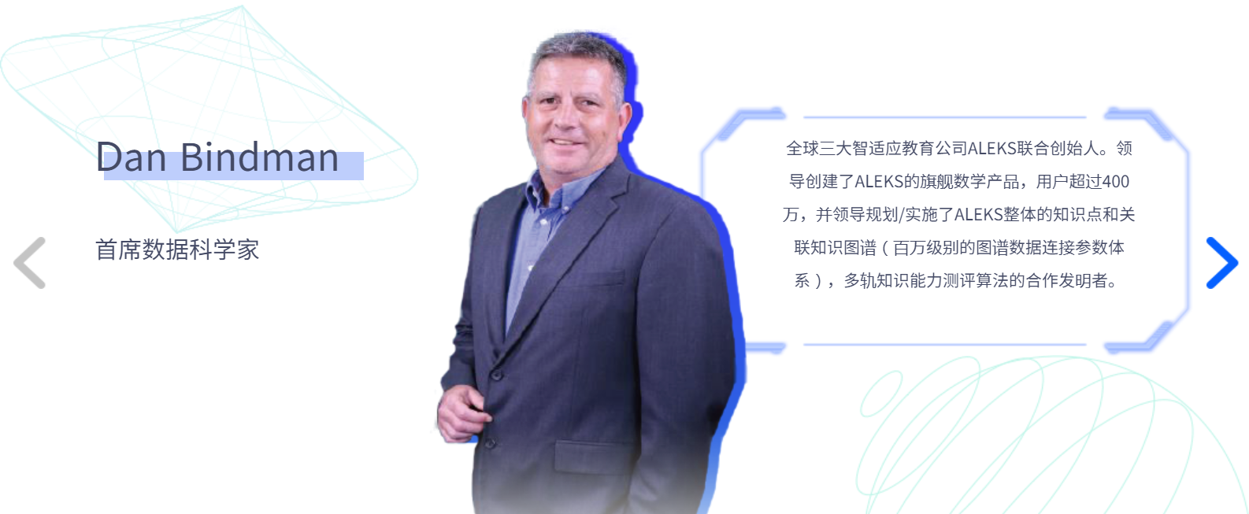
核心团队

Slide 54
附：图片

Slide 55
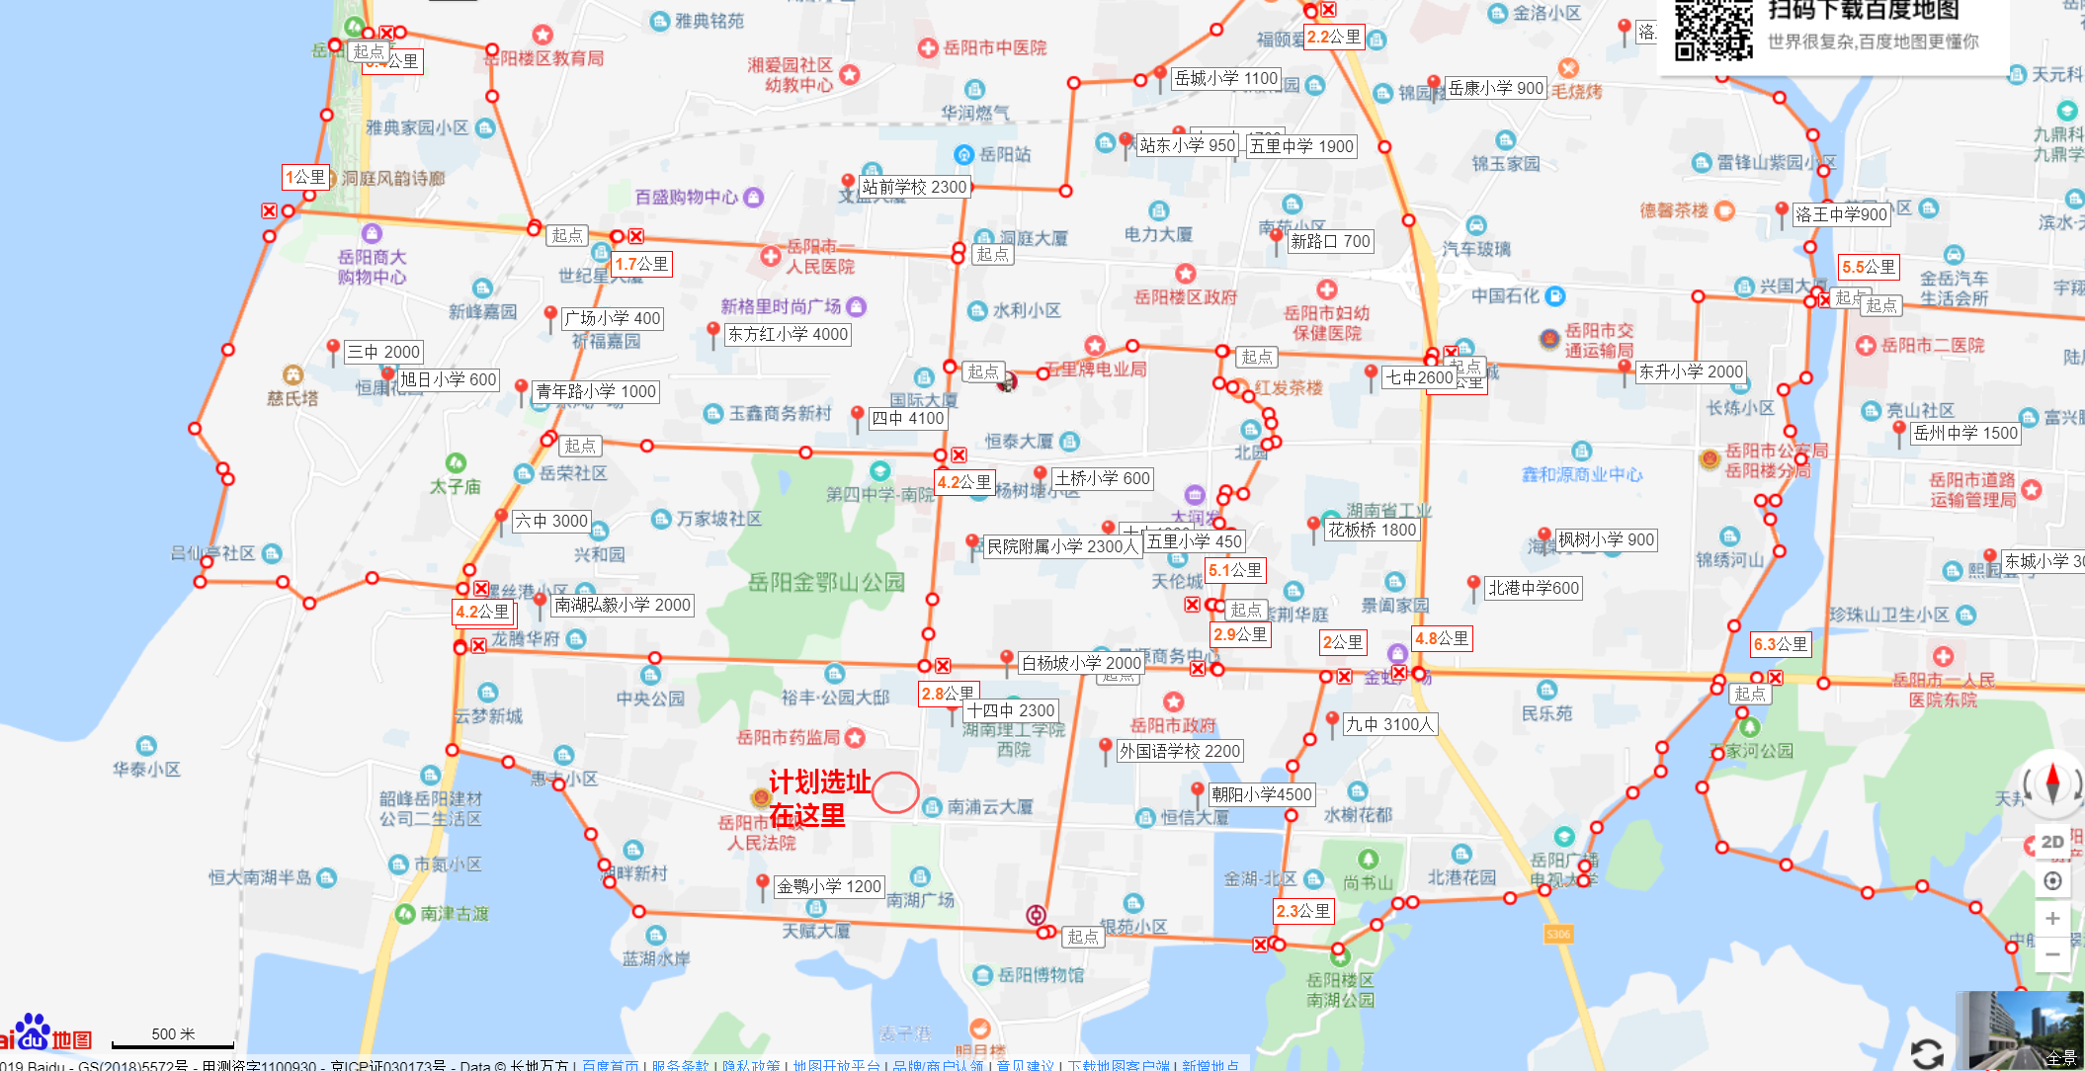
5
1
2
4
3
九中片区预期规划，第三次修改：
必要条件：保留黄色区域 + ①，选址:④（②区内选不来址，③找了两天也没地方）
附加条件：①可以不要（给北港中学留空间）

